Slide 1




[DB엔지니어링]백엔드 디자인과 구현을 위한 SQL 활용
author
JinKyoung Heo
허진경 hjk7902@gmail.com
A4 Screen
이 슬라이드에서 사용한 서체 :
- Open Sans(https://ko.cooltext.com/Download-Font-Open+Sans)
- KoPubWorld돋움체(http://www.kopus.org/biz/electronic/font.aspx)

Slide 2
교육내용
케라스를 이용한 인공신경망 딥러닝 알고리즘 구현
일자 | 시간 | 단원 | 학습내용
1일차 (6H) | 10:00~11:00 | SQL 작성하기 | DBMS 개념 및 오라클 데이터베이스 설치
 | 11:00~12:00 |  | SELECT를 이용한 데이터 조회, 조건검색, 정렬
 | 13:00~14:00 |  | 문자함수, 숫자함수, 변환함수, 정규표현식함수
 | 14:00~15:00 |  | 변환함수, 집합연산자
 | 15:00~16:00 |  | 분석함수
 | 16:00~17:00 |  | 그룹함수를 이용한 데이터 집계
2일차 (6H) | 09:00~10:00 |  | 조인
 | 10:00~11:00 |  | 서브쿼리
 | 11:00~12:00 |  | 데이터 조작과 트랜잭션
 | 13:00~14:00 |  | 테이블 생성과 관리, 제약조건
 | 14:00~15:00 |  | 뷰를 이용한 데이터 조회 및 관리
 | 15:00~16:00 |  | 시퀀스, 인덱스, 동의어

Slide 3
1. 데이터베이스 소개
1.1. 개요
1.2. 오라클 데이터베이스관리 시스템

Slide 4
1.1 개요

Slide 5
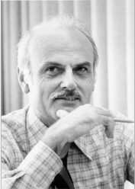
관계형 데이터베이스 역사
1.1 개요
역사
1960년대 : Flat File
1970년대 : Network DBMS, Hierarchical DB
1980년대 : 관계형 DBMS
1990년대 : 관계형 DBMS, 객체 관계형 DBMS
2000년대 : 관계형/객체관계형/객체지향 DBMS
데이터베이스 시스템에 대한 관계형 모델 제안
E.F.Codd 박사
1970년 6월
“A Relational Model of Data for Large Shared Data Banks” 라는 논문
RDBMS(Relational Database Management System)의 시초
관계형 모델의 구성요소
객체(object)와 관계(relation)의 집합
정확성과 일관성을 위한 데이터 무결성

Slide 6
관계형 데이터베이스 정의
1.1 개요
관계형 데이터베이스는 관계들의 모음 또는 이차원 테이블의 모음입니다.
파일 시스템과 데이터베이스 시스템의 차이점
데이터 무결성 제공
데이터 공유 가능
데이터 정확성과 일관성 제공
관계 설정을 통한 중복 제거
표준화가 가능
Database
Table Name: EMP
Table Name: DEPT
EMPNO | ENAME | JOB | DEPTNO
7369 | SMITH | CLERK | 10
7499 | ALLEN | SALESMAN | 30
7521 | WARD | SALESMAN | 10
7566 | JONES | MANAGER | 20
DEPTNO | DNAME | LOC
10 | ACCOUNTING | NEW YORK
20 | RESEARCH | DALLAS
30 | SALES | CHICAGO
40 | OPERATIONS | BOSTON

Slide 7
관계형 데이터베이스 특징
1.1 개요
SQL을 이용한 데이터 조작
데이터 무결성 제공
트랜잭션 제공
ACID 규정 준수
데이터베이스 트랜잭션이 안전하게 수행된다는 것을 보장하기 위한 성질을 가리키는 용어
원자성(Atomicity)
트랜잭션과 관련된 작업들이 부분적으로 실행되다가 중단되지 않는 것을 보장하는 능력이다. 예를 들어, 자금 이체는 성공할 수도 실패할 수도 있지만 보내는 쪽에서 돈을 빼 오는 작업만 성공하고 받는 쪽에 돈을 넣는 작업을 실패해서는 안된다. 원자성은 이와 같이 중간 단계까지 실행되고 실패하는 일이 없도록 하는 것이다.
일관성(Consistency)
트랜잭션이 실행을 성공적으로 완료하면 언제나 일관성 있는 데이터베이스 상태로 유지하는 것을 의미한다.
무결성 제약이 모든 계좌는 잔고가 있어야 한다면 이를 위반하는 트랜잭션은 중단된다.
독립성(Isolation)
트랜잭션을 수행 시 다른 트랜잭션의 연산 작업이 끼어들지 못하도록 보장하는 것을 의미한다. 이것은 트랜잭션 밖에 있는 어떤 연산도 중간 단계의 데이터를 볼 수 없음을 의미한다. 은행 관리자는 이체 작업을 하는 도중에 쿼리를 실행하더라도 특정 계좌간 이체하는 양 쪽을 볼 수 없다. 공식적으로 고립성은 트랜잭션 실행내역은 연속적이어야 함을 의미한다. 성능관련 이유로 인해 이 특성은 가장 유연성 있는 제약 조건이다. 자세한 내용은 관련 문서를 참조해야 한다.
지속성(Durability)
성공적으로 수행된 트랜잭션은 영원히 반영되어야 함을 의미한다. 시스템 문제, DB 일관성 체크 등을 하더라도 유지되어야 함을 의미한다. 전형적으로 모든 트랜잭션은 로그로 남고 시스템 장애 발생 전 상태로 되돌릴 수 있다. 트랜잭션은 로그에 모든 것이 저장된 후에만 commit 상태로 간주될 수 있다.

Slide 8
엔티티(Entity) 관계 모델
1.1 개요
업무 요구 또는 사양으로부터 엔티티 관계 도표를 생성합니다.
시나리오
“한 부서에서 한 명 또는 그 이상의 인원을 배당하십시오.”
“어떤 부서는 아직 인원을 배당 받지 못했습니다”
ER 모델링의 장점
조직에 대한 정보를 정확하고 자세하게 문서화
정보 요구사항의 범위를 명확히 기술
데이터베이스 설계를 쉽게 이해할 수 있는 표본 제공
복수 응용프로그램의 통합화를 위한 효과적 프레임워크 제공
EMPLOYEES
employee_id
first_name
email
salary
DEPARTMENTS
department_id
department_name
location
assigned to
composed of
0 .. 1
1
0 .. *
1 .. *

Slide 9
관계형 데이터베이스의 기본 구조
1.1 개요
attribute
EMPNO | ENAME | JOB | … | DEPTNO
7839 | KING | PRESIDENT |  | 10
7698 | BLAKES | MANAGER |  | 30
7782 | CLARK | MANAGER |  | 10
7566 | JONES | MANAGER |  | 20
entity type
entity
instance
entity set
…
일반적 개념 | 모델링 | DB객체
데이터집합, relation, 관계집합(relationship set) | 개체집합(Entity set) | 테이블(Table)
관계집합 중 어떤 행(row) | 튜플(Tuple), 엔티티(Entity) | 레코드(Record)
관계집합 중 어떤 열(column) | 속성(Attribute) | 필드(Filed)

Slide 10
테이블
1.1 개요
테이블(table), 행(row), 열(column), 필드(fields), PK, FK등의 개념 이해가 선행되어야 합니다.
4
2
기본키 열
(Primary Key Column)
3
일반 열
(Common column)
외래키 열
(Foreign Key Column)
EMPNO ENAME JOB MGR HIREDATE SAL COMM DEPTNO
---------- ---------- --------- ---------- -------- ---------- ---------- ----------
7369 SMITH CLERK 7902 80/12/17 800 20
7499 ALLEN SALESMAN 7698 81/02/20 1600 300 30
7521 WARD SALESMAN 7698 81/02/22 1250 500 30
7566 JONES MANAGER 7839 81/04/02 2975 20
7654 MARTIN SALESMAN 7698 81/09/28 1250 1400 30
7698 BLAKE MANAGER 7839 81/05/01 2850 30
7782 CLARK MANAGER 7839 81/06/09 2450 10
7788 SCOTT ANALYST 7566 87/04/19 3000 20
7839 KING PRESIDENT 81/11/17 5000 10
7844 TURNER SALESMAN 7698 81/09/08 1500 0 30
7876 ADAMS CLERK 7788 87/05/23 1100 20
7900 JAMES CLERK 7698 81/12/03 950 30
7902 FORD ANALYST 7566 81/12/03 3000 20
7934 MILLER CLERK 7782 82/01/23 1300 10
5
필드(Field)
다른 테이블의 주 키를 참조하는 열(테이블에 따라 외래키 열을 포함하지 않을 수 있습니다.)
필수이며, 중복을 허락하지 않는 열(테이블에 따라 PK열이 존재하지 않을 수 있습니다.)
6
Null 값
행(ROW)
1

Slide 11
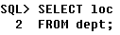

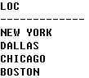
SQL을 사용한 RDBMS와의 통신
1.1 개요
SQL statement is entered
Statement is send to database
Data is displayed

Slide 12
1.2. 오라클 데이터베이스관리 시스템

Slide 13

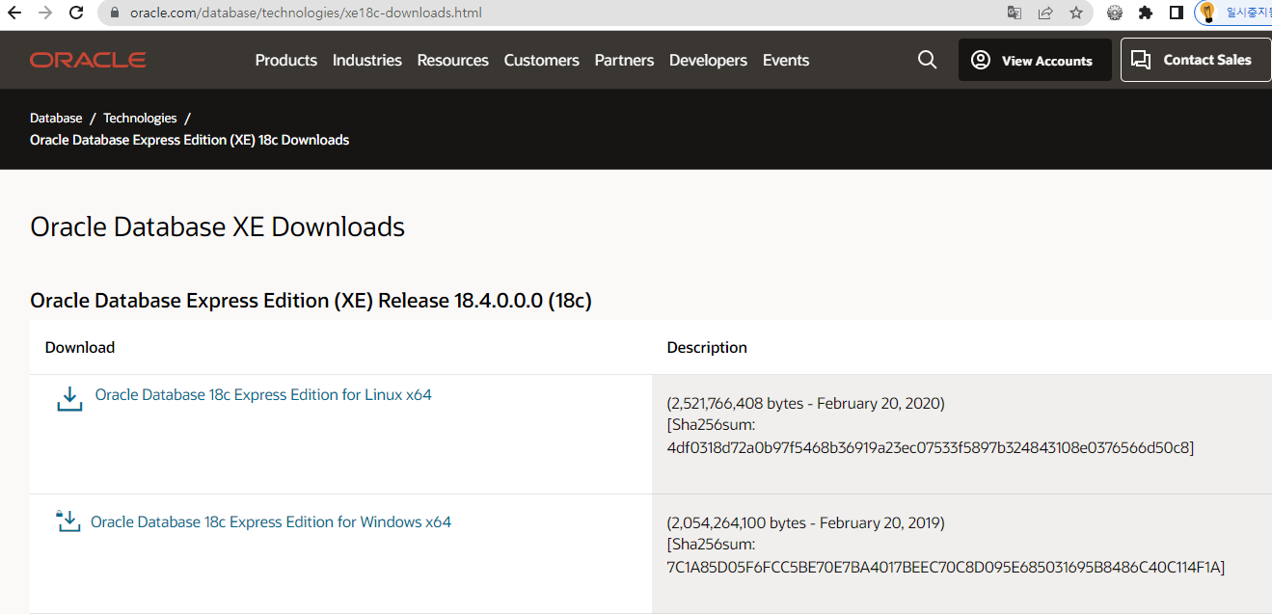
실습 프로그램
1.2. 오라클 데이터베이스관리 시스템
https://www.oracle.com/에서…
Oracle Database Express Edition 다운로드
https://www.oracle.com/database/technologies/xe18c-downloads.html
SQLDeveloper 다운로드
https://www.oracle.com/tools/downloads/sqldev-downloads.html
Windows 64-bit with JDK 11 included Download
Mac OSX 사용자는 JDK 8또는 11을 다운로드 받아 설치해야 함
https://www.oracle.com/java/technologies/ -> Java SE 8u??? > JDK Download > macOS x64
jdk-8u???-macosx-x64.dmg
이 과정은 오라클 11g XE R2 버전을 사용합니다.
공유 드라이브 http://url.kr/5cd2jb에 접속하세요.
OracleXE112_Win64.zip 파일 다운로드 후 압축 풀고 DISK1/setup.exe 더블클릭하여 설치하세요.
sqldeveloper.zip 파일 다운로드 후 c:\에 압축을 풀어 놓으세요.
http://url.kr/5cd2jb
Oracle 11gXE 및 SQLDeveloper 설치 영상 참고
https://youtu.be/ynBsfD_KR_M

Slide 14
hr 계정 초기화 하기(11g)
1.2. 오라클 데이터베이스관리 시스템
Run SQL Command Line을 실행하세요.
관리자 계정으로 접속
비밀번호
SQL> conn /as sysdba
Connected.
SQL> alter user hr account unlock identified by hr;
User altered.
SQL> conn hr/hr
Connected.
SQL> select count(*) from employees;
COUNT(*)
----------
108
SQL>
아이디
hr 사용자의 락을 풀고 비밀번호를 hr로 설정
hr 계정으로 접속
employees 테이블의 행의 수를 조회

Slide 15
hr 계정 초기화 하기(18c)
1.2. 오라클 데이터베이스관리 시스템
SQL> conn sys /as sysdba
Enter password:
Connected.
SQL> alter session set "_ORACLE_SCRIPT"=true;
Session altered.
SQL> @?/demo/schema/human_resources/hr_main.sql
specify password for HR as parameter 1:
1의 값을 입력하십시오: hr
specify default tablespeace for HR as parameter 2:
2의 값을 입력하십시오: users
specify temporary tablespace for HR as parameter 3:
3의 값을 입력하십시오: temp
specify log path as parameter 4:
4의 값을 입력하십시오: $ORACLE_HOME/demo/schema/log/
21cXE는 아래에서 스크립트 다운로드 할 수 있음
https://github.com/oracle-samples/db-sample-schemas/releases/tag/v21.1
18c 버전을 설치할 경우 초기화 방법입니다.

Slide 16
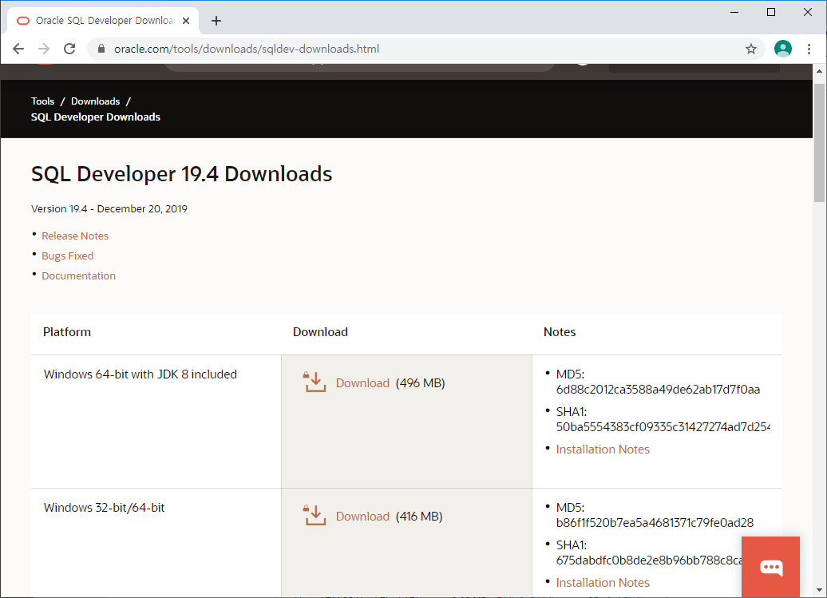
SQL Developer
1.2. 오라클 데이터베이스관리 시스템
https://www.oracle.com/tools/downloads/sqldev-downloads.html 에서 다운로드 받을 수 있습니다.
다운로드 받은 파일은 C:/ 에 압축을 풀어 놓으세요.

Slide 17
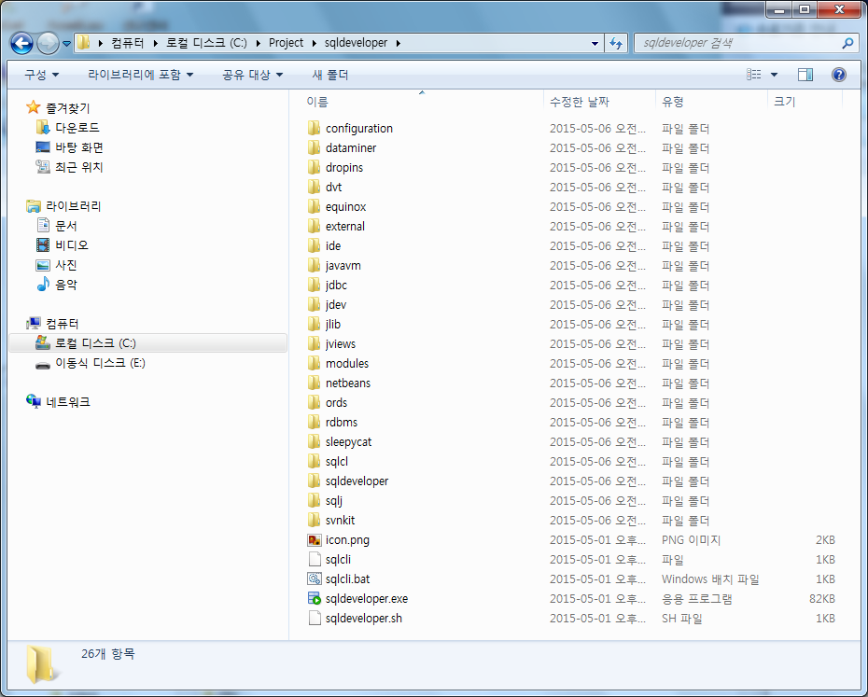
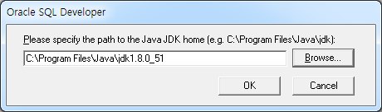
SQL Developer
1.2. 오라클 데이터베이스관리 시스템
압축 풀고 sqldeveloper.exe 파일을 더블클릭하면 실행됩니다.
JDK를 포함하지 않은 SQLDeveloper의 경우 처음 실행 시 JDK 설치 경로를 지정해야 함

Slide 18
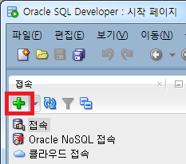
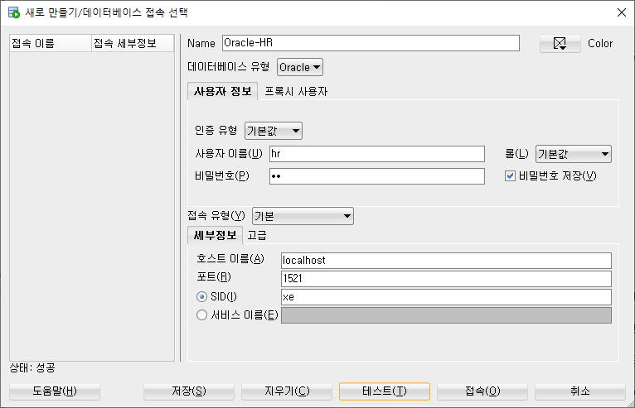
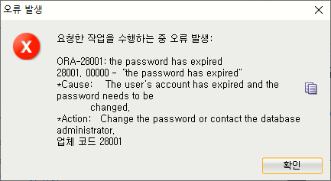
SQL Developer 연결 설정
1.2. 오라클 데이터베이스관리 시스템
접속 이름, 사용자 이름, 비밀번호 입력
SQLDeveloper를 사용할 때 아래의 오류가 발생하면 비밀번호를 다시 설정해 줘야 함
2
1
3
+ 버튼 클릭해서 신규 접속 설정
4
5
[테스트]버튼 클릭 후 [상태: 성공]으로 나와야 함

Slide 19
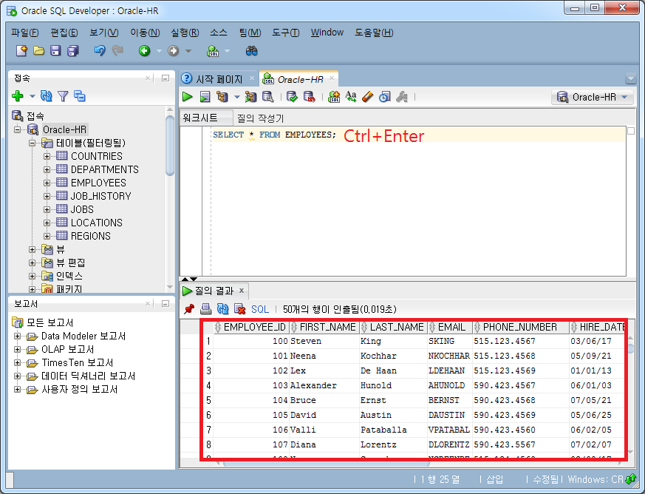
쿼리 실행
1.2. 오라클 데이터베이스관리 시스템
SELECT * FROM EMPLOYEES;
대/소문자 구분 한함
실행 결과

Slide 20
SQL 문장
1.2. 오라클 데이터베이스관리 시스템
문장 |  | 설명
DML | SELECT | 데이터베이스로부터 데이터를 검색(조회)합니다.
 | INSERT UPDATE DELETE | DML(Data Manipulation Language)입니다. 개별적으로 데이터베이스 테이블에서 새로운 행을 입력(INSERT)하고, 기존의 행을 변경(UPDATE)하고, 기존의 행을 제거(DELETE)합니다.
DDL | CREATE ALTER DROP RENAME TRUNCATE | DDL(Data Definition Language)입니다. 테이블로부터 데이터 구조를 생성(CREATE), 변경(ALTER), 제거(DROP)합니다. 또는 이름을 변경(RENAME)하거나 구조만 남기고 모든 데이터를 삭제(TRUNCATE)합니다.
TCL | COMMIT ROLLBACK SAVEPOINT | TCL(Transaction Control Language)입니다. DML 명령문으로 만든 변경을 관리합니다. 데이터 변경은 논리적 트랜잭션으로 함께 그룹화 될 수 있습니다.
DCL | GRANT REVOKE | DCL(Data Control Language)입니다. 데이터베이스에 접근하고 객체들을 사용할 수 있도록 권한을 주거나 회수 합니다.

Slide 21
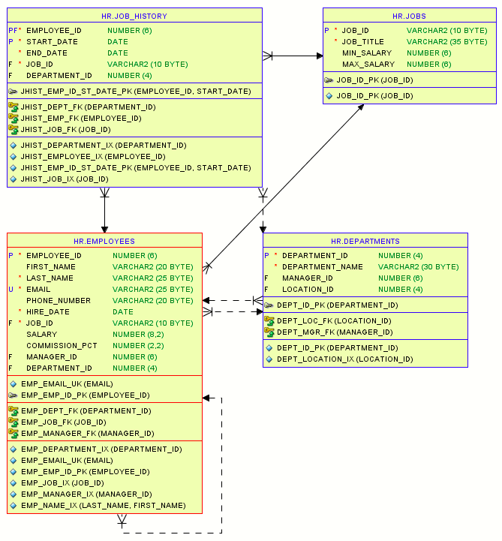
Sample Table
1.2. 오라클 데이터베이스관리 시스템
XE에서는 HR 스키마(계정)을 이용할 수 있습니다.
HR 스키마는 COUNTRIES, DEPARTMENTS, EMPLOYEES, JOB_HISTORY, JOBS, LOCATIONS, REGIONS 테이블을 가지고 있습니다.
HR 스키마의 EMPLOYEES 테이블과 DEPARTMENTS, JOBS 테이블들이 실습에 사용됩니다.

Slide 22
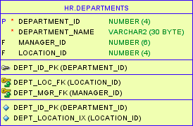
deptartments table
1.2. 오라클 데이터베이스관리 시스템
SQL> SELECT * FROM departments;
DEPARTMENT_ID DEPARTMENT_NAME MANAGER_ID LOCATION_ID
10 Administration 200 1700
20 Marketing 201 1800
30 Purchasing 114 1700
40 Human Resources 203 2400
50 Shipping 121 1500
60 IT 103 1400
70 Public Relations 204 2700
80 Sales 145 2500
90 Executive 100 1700
100 Finance 108 1700
110 Accounting 205 1700
120 Treasury 1700
130 Corporate Tax 1700
140 Control And Credit 1700
150 Shareholder Services 1700
160 Benefits 1700
170 Manufacturing 1700
180 Construction 1700
190 Contracting 1700
200 Operations 1700
210 IT Support 1700
220 NOC 1700
230 IT Helpdesk 1700
240 Government Sales 1700
250 Retail Sales 1700
260 Recruiting 1700
270 Payroll 1700

Slide 23
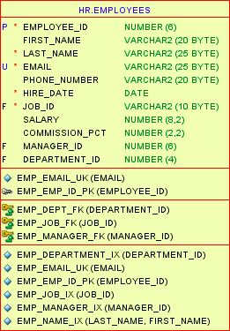
employees table
1.2. 오라클 데이터베이스관리 시스템
SQL> SELECT * FROM employees;
100 Steven King SKING 515.123.4567 03/06/17 AD_PRES 24000 null null 90
101 Neena Kochhar NKOCHHAR 515.123.4568 05/09/21 AD_VP 17000 null 100 90
102 Lex De Haan LDEHAAN 515.123.4569 01/01/13 AD_VP 17000 null 100 90
103 Alexander Hunold AHUNOLD 590.423.4567 06/01/03 IT_PROG 9000 null 102 60
104 Bruce Ernst BERNST 590.423.4568 07/05/21 IT_PROG 6000 null 103 60
105 David Austin DAUSTIN 590.423.4569 05/06/25 IT_PROG 4800 null 103 60
106 Valli Pataballa VPATABAL 590.423.4560 06/02/05 IT_PROG 4800 null 103 60
107 Diana Lorentz DLORENTZ 590.423.5567 07/02/07 IT_PROG 4200 null 103 60
108 Nancy Greenberg NGREENBE 515.124.4569 02/08/17 FI_MGR 12008 null 101 100
109 Daniel Faviet DFAVIET 515.124.4169 02/08/16 FI_ACCOUNT 9000 null 108 100
110 John Chen JCHEN 515.124.4269 05/09/28 FI_ACCOUNT 8200 null 108 100
111 Ismael Sciarra ISCIARRA 515.124.4369 05/09/30 FI_ACCOUNT 7700 null 108 100
112 Jose Manuel Urman JMURMAN 515.124.4469 06/03/07 FI_ACCOUNT 7800 null 108 100
113 Luis Popp LPOPP 515.124.4567 07/12/07 FI_ACCOUNT 6900 null 108 100
114 Den Raphaely DRAPHEAL 515.127.4561 02/12/07 PU_MAN 11000 null 100 30
115 Alexander Khoo AKHOO 515.127.4562 03/05/18 PU_CLERK 3100 null 114 30
116 Shelli Baida SBAIDA 515.127.4563 05/12/24 PU_CLERK 2900 null 114 30
117 Sigal Tobias STOBIAS 515.127.4564 05/07/24 PU_CLERK 2800 null 114 30
118 Guy Himuro GHIMURO 515.127.4565 06/11/15 PU_CLERK 2600 null 114 30
119 Karen Colmenares KCOLMENA 515.127.4566 07/08/10 PU_CLERK 2500 null 114 30
120 Matthew Weiss MWEISS 650.123.1234 04/07/18 ST_MAN 8000 null 100 50
121 Adam Fripp AFRIPP 650.123.2234 05/04/10 ST_MAN 8200 null 100 50
122 Payam Kaufling PKAUFLIN 650.123.3234 03/05/01 ST_MAN 7900 null 100 50
123 Shanta Vollman SVOLLMAN 650.123.4234 05/10/10 ST_MAN 6500 null 100 50
124 Kevin Mourgos KMOURGOS 650.123.5234 07/11/16 ST_MAN 5800 null 100 50
125 Julia Nayer JNAYER 650.124.1214 05/07/16 ST_CLERK 3200 null 120 50
126 Irene Mikkilineni IMIKKILI 650.124.1224 06/09/28 ST_CLERK 2700 null 120 50
127 James Landry JLANDRY 650.124.1334 07/01/14 ST_CLERK 2400 null 120 50
128 Steven Markle SMARKLE 650.124.1434 08/03/08 ST_CLERK 2200 null 120 50
129 Laura Bissot LBISSOT 650.124.5234 05/08/20 ST_CLERK 3300 null 121 50
130 Mozhe Atkinson MATKINSO 650.124.6234 05/10/30 ST_CLERK 2800 null 121 50
131 James Marlow JAMRLOW 650.124.7234 05/02/16 ST_CLERK 2500 null 121 50
132 TJ Olson TJOLSON 650.124.8234 07/04/10 ST_CLERK 2100 null 121 50
133 Jason Mallin JMALLIN 650.127.1934 04/06/14 ST_CLERK 3300 null 122 50
134 Michael Rogers MROGERS 650.127.1834 06/08/26 ST_CLERK 2900 null 122 50
135 Ki Gee KGEE 650.127.1734 07/12/12 ST_CLERK 2400 null 122 50
136 Hazel Philtanker HPHILTAN 650.127.1634 08/02/06 ST_CLERK 2200 null 122 50
137 Renske Ladwig RLADWIG 650.121.1234 03/07/14 ST_CLERK 3600 null 123 50
138 Stephen Stiles SSTILES 650.121.2034 05/10/26 ST_CLERK 3200 null 123 50
139 John Seo JSEO 650.121.2019 06/02/12 ST_CLERK 2700 null 123 50
140 Joshua Patel JPATEL 650.121.1834 06/04/06 ST_CLERK 2500 null 123 50
141 Trenna Rajs TRAJS 650.121.8009 03/10/17 ST_CLERK 3500 null 124 50
142 Curtis Davies CDAVIES 650.121.2994 05/01/29 ST_CLERK 3100 null 124 50
143 Randall Matos RMATOS 650.121.2874 06/03/15 ST_CLERK 2600 null 124 50
144 Peter Vargas PVARGAS 650.121.2004 06/07/09 ST_CLERK 2500 null 124 50
145 John Russell JRUSSEL 011.44.1344.429268 04/10/01 SA_MAN 14000 0.4 100 80
146 Karen Partners KPARTNER 011.44.1344.467268 05/01/05 SA_MAN 13500 0.3 100 80
147 Alberto Errazuriz AERRAZUR 011.44.1344.429278 05/03/10 SA_MAN 12000 0.3 100 80
148 Gerald Cambrault GCAMBRAU 011.44.1344.619268 07/10/15 SA_MAN 11000 0.3 100 80
149 Eleni Zlotkey EZLOTKEY 011.44.1344.429018 08/01/29 SA_MAN 10500 0.2 100 80
150 Peter Tucker PTUCKER 011.44.1344.129268 05/01/30 SA_REP 10000 0.3 145 80
151 David Bernstein DBERNSTE 011.44.1344.345268 05/03/24 SA_REP 9500 0.25 145 80

Slide 24
employees table
1.2. 오라클 데이터베이스관리 시스템
152 Peter Hall PHALL 011.44.1344.478968 05/08/20 SA_REP 9000 0.25 145 80
153 Christopher Olsen COLSEN 011.44.1344.498718 06/03/30 SA_REP 8000 0.2 145 80
154 Nanette Cambrault NCAMBRAU 011.44.1344.987668 06/12/09 SA_REP 7500 0.2 145 80
155 Oliver Tuvault OTUVAULT 011.44.1344.486508 07/11/23 SA_REP 7000 0.15 145 80
156 Janette King JKING 011.44.1345.429268 04/01/30 SA_REP 10000 0.35 146 80
157 Patrick Sully PSULLY 011.44.1345.929268 04/03/04 SA_REP 9500 0.35 146 80
158 Allan McEwen AMCEWEN 011.44.1345.829268 04/08/01 SA_REP 9000 0.35 146 80
159 Lindsey Smith LSMITH 011.44.1345.729268 05/03/10 SA_REP 8000 0.3 146 80
160 Louise Doran LDORAN 011.44.1345.629268 05/12/15 SA_REP 7500 0.3 146 80
161 Sarath Sewall SSEWALL 011.44.1345.529268 06/11/03 SA_REP 7000 0.25 146 80
162 Clara Vishney CVISHNEY 011.44.1346.129268 05/11/11 SA_REP 10500 0.25 147 80
163 Danielle Greene DGREENE 011.44.1346.229268 07/03/19 SA_REP 9500 0.15 147 80
164 Mattea Marvins MMARVINS 011.44.1346.329268 08/01/24 SA_REP 7200 0.1 147 80
165 David Lee DLEE 011.44.1346.529268 08/02/23 SA_REP 6800 0.1 147 80
166 Sundar Ande SANDE 011.44.1346.629268 08/03/24 SA_REP 6400 0.1 147 80
167 Amit Banda ABANDA 011.44.1346.729268 08/04/21 SA_REP 6200 0.1 147 80
168 Lisa Ozer LOZER 011.44.1343.929268 05/03/11 SA_REP 11500 0.25 148 80
169 Harrison Bloom HBLOOM 011.44.1343.829268 06/03/23 SA_REP 10000 0.2 148 80
170 Tayler Fox TFOX 011.44.1343.729268 06/01/24 SA_REP 9600 0.2 148 80
171 William Smith WSMITH 011.44.1343.629268 07/02/23 SA_REP 7400 0.15 148 80
172 Elizabeth Bates EBATES 011.44.1343.529268 07/03/24 SA_REP 7300 0.15 148 80
173 Sundita Kumar SKUMAR 011.44.1343.329268 08/04/21 SA_REP 6100 0.1 148 80
174 Ellen Abel EABEL 011.44.1644.429267 04/05/11 SA_REP 11000 0.3 149 80
175 Alyssa Hutton AHUTTON 011.44.1644.429266 05/03/19 SA_REP 8800 0.25 149 80
176 Jonathon Taylor JTAYLOR 011.44.1644.429265 06/03/24 SA_REP 8600 0.2 149 80
177 Jack Livingston JLIVINGS 011.44.1644.429264 06/04/23 SA_REP 8400 0.2 149 80
178 Kimberely Grant KGRANT 011.44.1644.429263 07/05/24 SA_REP 7000 0.15 149 null
179 Charles Johnson CJOHNSON 011.44.1644.429262 08/01/04 SA_REP 6200 0.1 149 80
180 Winston Taylor WTAYLOR 650.507.9876 06/01/24 SH_CLERK 3200 null 120 50
181 Jean Fleaur JFLEAUR 650.507.9877 06/02/23 SH_CLERK 3100 null 120 50
182 Martha Sullivan MSULLIVA 650.507.9878 07/06/21 SH_CLERK 2500 null 120 50
183 Girard Geoni GGEONI 650.507.9879 08/02/03 SH_CLERK 2800 null 120 50
184 Nandita Sarchand NSARCHAN 650.509.1876 04/01/27 SH_CLERK 4200 null 121 50
185 Alexis Bull ABULL 650.509.2876 05/02/20 SH_CLERK 4100 null 121 50
186 Julia Dellinger JDELLING 650.509.3876 06/06/24 SH_CLERK 3400 null 121 50
187 Anthony Cabrio ACABRIO 650.509.4876 07/02/07 SH_CLERK 3000 null 121 50
188 Kelly Chung KCHUNG 650.505.1876 05/06/14 SH_CLERK 3800 null 122 50
189 Jennifer Dilly JDILLY 650.505.2876 05/08/13 SH_CLERK 3600 null 122 50
190 Timothy Gates TGATES 650.505.3876 06/07/11 SH_CLERK 2900 null 122 50
191 Randall Perkins RPERKINS 650.505.4876 07/12/19 SH_CLERK 2500 null 122 50
192 Sarah Bell SBELL 650.501.1876 04/02/04 SH_CLERK 4000 null 123 50
193 Britney Everett BEVERETT 650.501.2876 05/03/03 SH_CLERK 3900 null 123 50
194 Samuel McCain SMCCAIN 650.501.3876 06/07/01 SH_CLERK 3200 null 123 50
195 Vance Jones VJONES 650.501.4876 07/03/17 SH_CLERK 2800 null 123 50
196 Alana Walsh AWALSH 650.507.9811 06/04/24 SH_CLERK 3100 null 124 50
197 Kevin Feeney KFEENEY 650.507.9822 06/05/23 SH_CLERK 3000 null 124 50
198 Donald OConnell DOCONNEL 650.507.9833 07/06/21 SH_CLERK 2600 null 124 50
199 Douglas Grant DGRANT 650.507.9844 08/01/13 SH_CLERK 2600 null 124 50
200 Jennifer Whalen JWHALEN 515.123.4444 03/09/17 AD_ASST 4400 null 101 10
201 Michael Hartstein MHARTSTE 515.123.5555 04/02/17 MK_MAN 13000 null 100 20
202 Pat Fay PFAY 603.123.6666 05/08/17 MK_REP 6000 null 201 20
203 Susan Mavris SMAVRIS 515.123.7777 02/06/07 HR_REP 6500 null 101 40
204 Hermann Baer HBAER 515.123.8888 02/06/07 PR_REP 10000 null 101 70
205 Shelley Higgins SHIGGINS 515.123.8080 02/06/07 AC_MGR 12008 null 101 110
206 William Gietz WGIETZ 515.123.8181 02/06/07 AC_ACCOUNT 8300 null 205 110

Slide 25
2. SELECT문을 이용한 데이터 조회
2.1. SELECT 문장
2.2. 데이터 제한
2.3. 데이터 정렬

Slide 26
2.1 SELECT 문장

Slide 27
SELECT
2.1 SELECT 문장
Selection : 질의에 대해 리턴하고자 하는 테이블의 행을 선택하기 위해 SQL의 selection 기능을 사용할 수 있습니다. 보고자 하는 행을 선택적으로 제한하기 위해 다양한 방법을 사용할 수 있습니다.
Projection : 질의에 대해 리턴하고자 하는 테이블의 열을 선택하기 위해 SQL의 projection 기능을 사용할 수 있습니다. 필요한 만큼의 열을 선택할 수 있습니다.
Join : 공유 테이블 양쪽의 열에 대해 링크를 생성하여 다른 테이블에 저장되어 있는 데이터를 함께 가져오기 위해 SQL의 join 기능을 사용할 수 있습니다.
1. Selection
2. Projection
3. Join
Table 1
Table 1
Table 1
Table 2

Slide 28
SELECT
2.1 SELECT 문장
SELECT [DISTINCT] { * | column [[AS] alias], ... }
FROM table;
구문형식에서...
- SELECT : 하나 이상의 열을 나열합니다.
- DISTINCT : 중복을 제거합니다.
- * : 모든 열을 선택합니다.
- column : 명명된 열을 선택합니다.
- AS : 열 별칭(alias)을 지정합니다.
- alias : 선택된 열을 다른 이름으로 변경합니다.
- FROM table : 열을 포함하는 테이블을 명시합니다.

Slide 29
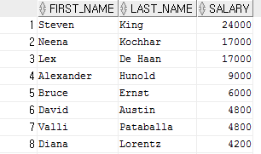
SQL 문장 작성
2.1 SELECT 문장
SQL 문장은 대/소문자를 구별하지 않습니다.
SQL 문장은 한 줄 이상일 수 있습니다.
키워드는 단축하거나 줄을 나누어 쓸 수 없습니다.
절은 대개 줄을 나누어서 씁니다.
탭과 들여쓰기(indent)는 읽기 쉽게 하기 위해 사용됩니다.
SQL> SELECT first_name, last_name, salary
2 FROM employees;

Slide 30
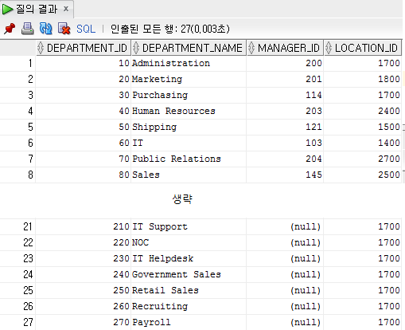
모든 열 선택
2.1 SELECT 문장
SQL> SELECT *
2 FROM departments;

Slide 31
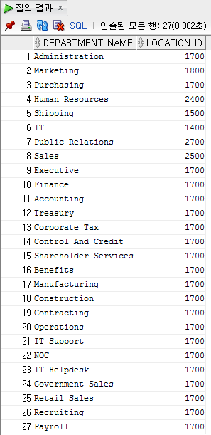
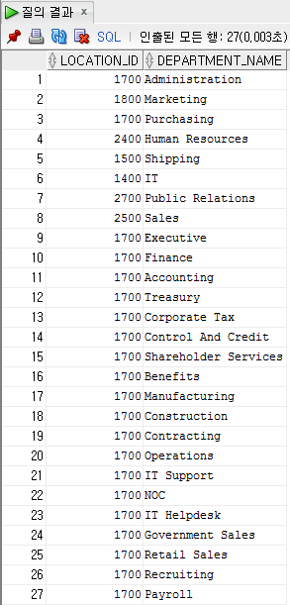
특정 열 선택
2.1 SELECT 문장
SQL> SELECT department_name, location_id
2 FROM departments;
SQL> SELECT location_id, department_name
2 FROM departments;

Slide 32
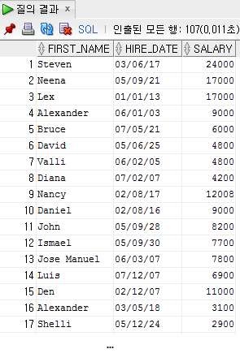
기본 표시 형식
2.1 SELECT 문장
디폴트 데이터 자리맞춤을 지정합니다.
날짜와 문자 데이터는 왼쪽 정렬됩니다.
숫자 데이터는 오른쪽 정렬됩니다.
디폴트 열 헤딩은 대문자로 출력됩니다.
SQL> SELECT first_name, hire_date, salary
2 FROM employees;

Slide 33
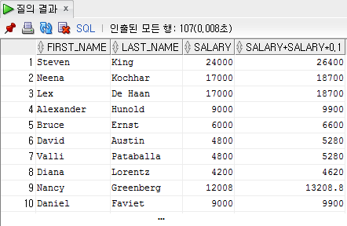
연산자 우선순위
2.1 SELECT 문장
곱하기와 나누기는 더하기와 빼기보다 우선순위가 높습니다.
같은 우선순위의 연산자는 좌측에서 우측으로 계산됩니다.
괄호는 강제로 계산의 우선순위를 바꾸거나 문장을 명료하게 하기 위해 사용됩니다
 | * / + -
SQL> SELECT first_name, last_name, salary, salary+salary*0.1
2 FROM employees;

Slide 34
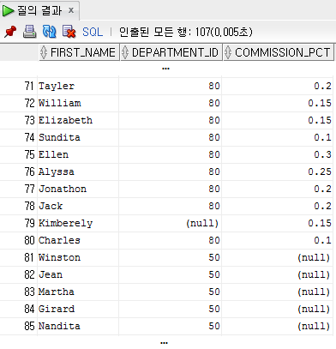
NULL의 정의
2.1 SELECT 문장
Null은 이용할 수 없거나, 지정되지 않았거나, 알 수 없거나 또는 적용할 수 없는 값입니다.
Null은 숫자 0이나 공백과는 다릅니다.
SQL> SELECT first_name, department_id, commission_pct
2 FROM employees;

Slide 35
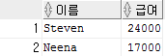
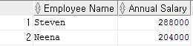
열 별칭(alias) 정의
2.1 SELECT 문장
열 헤딩 이름을 변경합니다.
계산할 때에 유용합니다.
열 이름 바로 뒤에 둡니다. 열 이름과 별칭 사이에 키워드 ‘AS’를 넣기도 합니다.
공백이나 특수문자 또는 대/소문자가 있으며 이중 인용부호(“ ”)가 필요합니다.
SQL> SELECT first_name AS 이름, salary 급여
2 FROM employees;
SQL> SELECT first_name "Employee Name",
2 salary*12 "Annual Salary"
3 FROM employees;

Slide 36
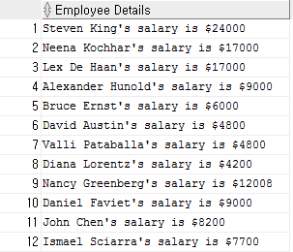
리터럴(literal) 문자 스트링과 연결 연산자
2.1 SELECT 문장
SELECT 절에 포함된 리터럴은 문자 표현식 또는 숫자 입니다.
날짜와 문자 리터럴 값은 단일 인용부호(' ')안에 있어야 합니다.
숫자 리터럴은 단일 인용부호(' ')를 사용하지 않습니다.
각각의 문자스트링은 리턴된 각 행에 대한 결과입니다.
||를 이용하면 값을 연결해 줍니다.
SQL> SELECT first_name || ' ' || last_name || '''s salary is $' || salary
2 AS "Employee Details"
3 FROM employees;

Slide 37
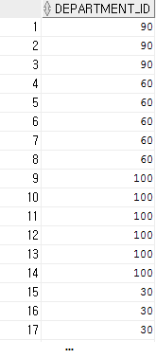
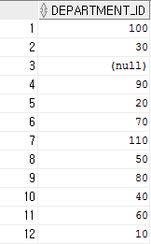
중복 행과 DISTINCT
2.1 SELECT 문장
의의 디폴트 출력은 중복되는 행을 포함하는 모든 행입니다.
SELECT 절에서 DISTINCT 키워드를 사용하여 중복되는 행을 제거합니다.
SQL> SELECT department_id
2 FROM employees;
SQL> SELECT DISTINCT department_id
2 FROM employees;

Slide 38
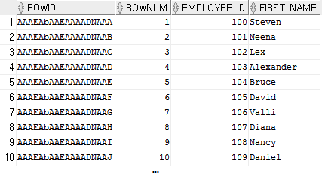
ROWNUM, ROWID 의사열(Pseudo column)
2.1 SELECT 문장
ROWID : 데이터베이스에서 행의 주소를 반환합니다.
ROWNUM : 쿼리에 의해 반환되는 행의 번호를 출력합니다.
SQL> SELECT ROWID, ROWNUM, employee_id, first_name
2 FROM employees;
ROWID를 분석해 보면 AAAEAbAAEAAAADNAAA에서...
- 처음 6자리 AAAEAb는 데이터 오브젝트 번호입니다.
- 다음 3자리 AAE는 상대적 파일 번호입니다.
- 세 번째 6자리 AAAADN은 블록의 번호입니다.
- 마지막 3자리 AAA는 블록내의 행 번호입니다.

Slide 39
2.2. 데이터 제한

Slide 40
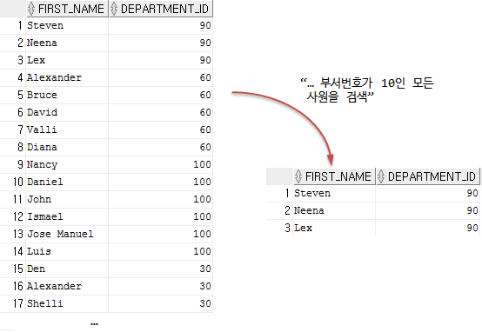
데이터 제한
2.2. 데이터 제한
질의에 의해 검색되는 행을 제한할 수 있습니다.
부서번호가 90인
모든 사원을 검색

Slide 41
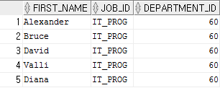
선택된 행 제한
2.2. 데이터 제한
WHERE 절을 사용하여 리턴되는 행을 제한합니다.
WHERE 절은 FROM 절 다음에 옵니다.
WHERE 절은 열 이름, 비교 연산자, 그리고 비교할 열 이름 또는 값의 목록으로 구성됩니다.
 | SELECT [DISTINCT] { *, column [[AS] alias], ... } FROM table [WHERE condition(s)];
구문형식에서...
- WHERE : 조건을 만족하는 행으로 질의를 제한합니다.
- condition(s) : 열 이름, 표현식, 상수 그리고 비교 연산자로 구성됩니다.
SQL> SELECT first_name, job_id, department_id
2 FROM employees
3 WHERE job_id='IT_PROG';

Slide 42
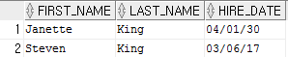
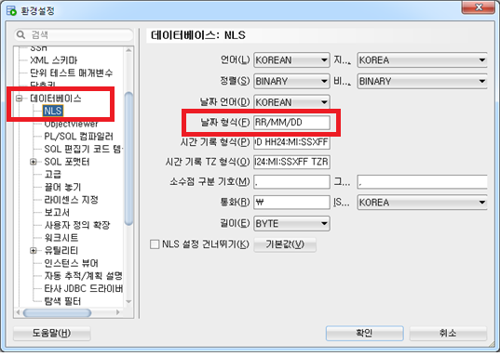
문자 스트링과 날짜
2.2. 데이터 제한
문자 스트링과 날짜 값은 단일 인용부호(‘ ’)로 둘러싸여 있습니다.
문자 값은 대/소문자를 구분하고, 날짜 값은 날짜 형식을 구분합니다.
디폴트 날짜 형식은 'DD-MON-YY' 입니다.
SQL> SELECT first_name, last_name, hire_date
2 FROM employees
3 WHERE last_name='King';
오라클은 날짜를 세기, 년, 월, 일, 시간, 분 그리고 초로 저장합니다. 디폴트 날짜 형식은 DD-MON-YY입니다. 위 결과에서 HIRE_DATE의 표시 형식이 04/01/30 인 이유는 SQL Developer의 환경설정에 데이터베이스 -> NLS -> 날짜 형식이 RR/MM/DD이기 때문입니다.

Slide 43
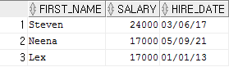
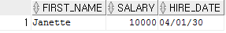
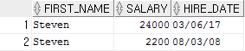
비교 연산자
2.2. 데이터 제한
연산자 | 설명
= | 같다
> | 보다 크다
>= | 보다 크거나 같다
< | 보다 작다
<= | 보다 작거나 같다
<> | 같지 않다.
SQL> SELECT first_name, salary, hire_date
2 FROM employees
3 WHERE salary >= 15000;
SQL> SELECT first_name, salary, hire_date
2 FROM employees
3 WHERE hire_date='04/01/30';
SQL> SELECT first_name, salary, hire_date
2 FROM employees
3 WHERE first_name='Steven';

Slide 44
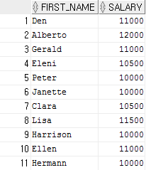
BETWEEN 연산자
2.2. 데이터 제한
값의 범위에 해당하는 행을 출력하기 위해 BETWEEN 연산자를 사용합니다.
하한 값을 먼저 명시해야 합니다.
하한 값과 상한 값을 모두 포함합니다.
SQL> SELECT first_name, salary
2 FROM employees
3 WHERE salary BETWEEN 10000 AND 12000;

Slide 45
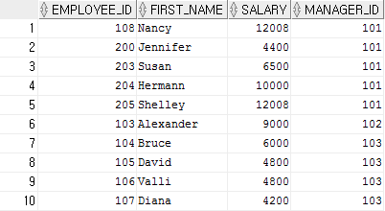
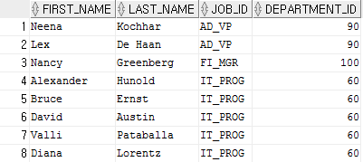
IN 연산자
2.2. 데이터 제한
목록에 있는 값들과 비교하기 위해서 IN 연산자를 사용합니다.
SQL> SELECT employee_id, first_name, salary, manager_id
2 FROM employees
3 WHERE manager_id IN(101, 102, 103);
SQL> SELECT first_name, last_name, job_id, department_id
2 FROM employees
3 WHERE job_id IN('IT_PROG', 'FI_MGR', 'AD_VP');

Slide 46
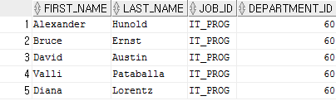
LIKE 연산자
2.2. 데이터 제한
검색 스트링 값에 대한 와일드카드 검색을 위해서 LIKE 연산자를 사용합니다.
검색 조건은 리터럴 문자나 숫자를 포함할 수 있습니다.
%(percent)는 문자가 없거나 또는 하나 이상을 나타냅니다.
_(under score)는 하나의 문자를 나타냅니다..
SQL> SELECT first_name, last_name, job_id, department_id
2 FROM employees
3 WHERE job_id LIKE 'IT%';

Slide 47
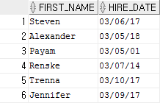
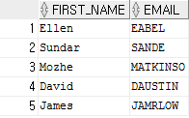
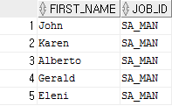
LIKE 연산자 활용
2.2. 데이터 제한
LIKE 연산자는 BETWEEN 비교에 대한 단축키로 사용될 수 있습니다. 다음 예는, 2003년 1월 1일과 12월 31일 사이에 입사한 모든 사원의 이름과 입사일을 출력 합니다.
SQL> SELECT first_name, hire_date
2 FROM employees
3 WHERE hire_date LIKE '03%';
“%” 와 “_” 기호는 리터럴 문자의 결합하여 사용될 수 있습니다. 위의 예는 이메일의 두 번째 문자가 “A”인 모든 사원의 이름과 이메일을 출력 합니다.
SQL> SELECT first_name, email
2 FROM employees
3 WHERE email LIKE '_A%';
"%" 와 "_" 문자를 포함하는 열을 검색할 필요가 있을 때는 ESCAPE 옵션을 사용합니다. 이 옵션은 ESCAPE 문자로 어떤 문자를 사용할 지를 명시합니다.
SQL> SELECT first_name, job_id
2 FROM employees
3 WHERE job_id LIKE 'SA\_M%' ESCAPE '\';

Slide 48
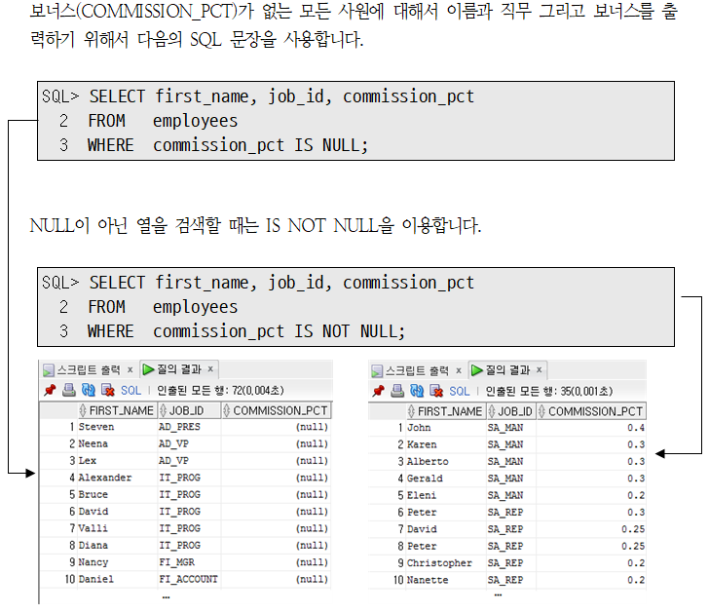
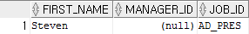
IS NULL 연산자
2.2. 데이터 제한
IS NULL 연산자로 Null 값을 테스트 합니다.
IS NULL 연산자는 Null인 값에 대해서 테스트합니다. Null 값은 값이 없거나, 알 수 없거나, 또는 적용할 수 없음을 의미합니다. 그러므로 Null 값은 어떤 값과 같거나 다를 수 없으므로 (=)로는 테스트할 수가 없습니다.
SQL> SELECT first_name, manager_id
2 FROM employees
3 WHERE manager_id IS NULL;

Slide 49
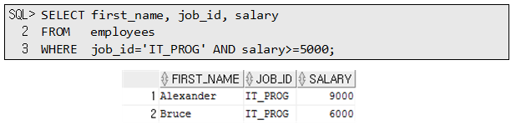
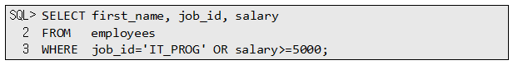
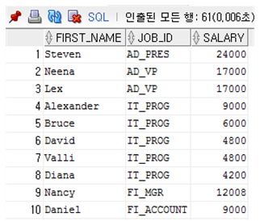
논리 연산자
2.2. 데이터 제한
AND는 양쪽의 조건이 참이어야 TRUE를 리턴합니다.
OR는 한쪽의 조건이 참이면 TRUE를 리턴합니다.
NOT 연산자는 뒤의 조건에 반대되는 결과를 리턴합니다.
AND, OR, NOT 연산자의 우선순위는 비교 연산자에 비교하여 낮습니다.
OR 연산자보다 AND 연산자가 우선순위가 높습니다.
우선순위 | 연산자
1 | 모든 비교 연산자
2 | NOT
3 | AND
4 | OR

Slide 50
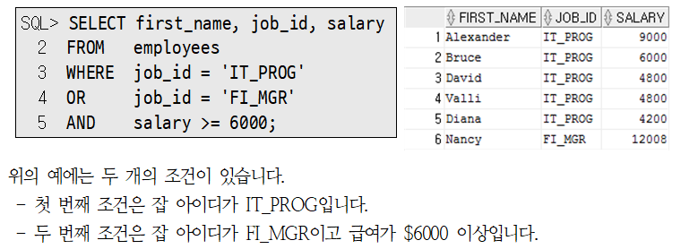
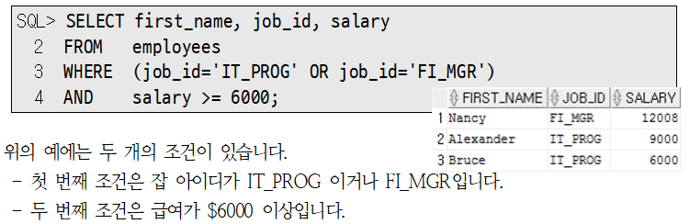
논리 연산자
2.2. 데이터 제한

Slide 51
2.3. 데이터 정렬

Slide 52
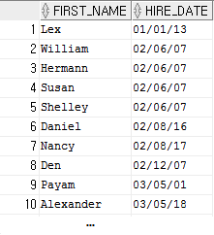
데이터 정렬
2.3. 데이터 정렬
질의에 의해 검색되는 행을 정렬할 수 있습니다.
ORDER BY 절은 SELECT 문장의 가장 뒤에 옵니다.
ASC : 오름차순으로 정렬합니다. 기본값입니다.
DESC : 내림차순으로 정렬합니다.
 | SELECT expr FROM table [WHERE condition(s)] [ORDER BY {column|expr [[ASC]|DESC]], ...};
SQL> SELECT first_name, hire_date
2 FROM employees
3 ORDER BY hire_date;

Slide 53
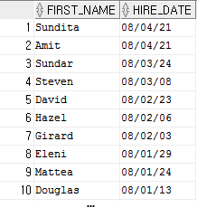
내림차순 정렬
2.3. 데이터 정렬
ORDER BY 절에서 열 이름 뒤에 DESC 키워드를 명시합니다.
SQL> SELECT first_name, hire_date
2 FROM employees
3 ORDER BY hire_date DESC;

Slide 54

열 별칭 또는 순서를 이용한 정렬
2.3. 데이터 정렬
ORDER BY 절에 열 별칭을 사용할 수 있습니다.
SQL> SELECT first_name, salary*12 AS annsal
2 FROM employees
3 ORDER BY annsal;
열의 순서를 이용하여 정렬할 수 있습니다.
SQL> SELECT first_name, salary*12 AS annsal
2 FROM employees
3 ORDER BY 2

Slide 55
3. 함수
3.1. 함수
3.2. 문자 조작 함수
3.3. 정규표현식(Regular Expression) 함수
3.4. 숫자 함수
3.5. 날짜 함수
3.6. 변환 함수
3.7. 집합 연산자

Slide 56
3.1. 함수

Slide 57
함수
3.1. 함수
함수는 SQL의 아주 강력한 특징이며 다음을 위해서 사용할 수 있습니다.
데이터 계산 수행
개별적인 데이터 항목 수정
행의 그룹에 대해 결과 조작
출력을 위한 날짜와 숫자 형식 설정
열의 데이터타입 변환
입력
함수
출력
함수 실행
인수 1
인수 2
결과 값
인수 n

Slide 58
함수의 종류
3.1. 함수
단일 행 함수
이러한 함수는 오직 단일 행에서만 적용 가능하고 행별로 하나의 결과를 리턴합니다.
단일 행 함수에는 여러 유형들이 있습니다. 본 과정은 아래에 나열된 것들을 다룹니다:
문자
숫자
날짜
변환
다중 행 함수
이러한 함수는 복수의 행을 조작하여 행의 그룹당 하나의 결과를 리턴합니다.
함수
단일행 함수
다중행 함수

Slide 59
단일 행 함수
3.1. 함수
데이터 값을 조작합니다.
인수(argument)를 받고 하나의 결과를 리턴합니다.
리턴될 각각의 행에 적용됩니다.
행별로 하나의 결과를 리턴합니다.
데이터타입을 수정할 수 있습니다.
중첩(nested)될 수 있습니다.
function_name ( column|expression, [arg1, arg2, …])
함수 명
함수에 의해 사용될 수 있는 인수
데이터베이스 열 이름
어떤 문자열이거나 계산된 표현식

Slide 60
단일행 함수 종류
3.1. 함수
단일 행 함수 종류에는 문자 함수, 숫자 함수, 날짜 함수, 변환 함수 등이 있습니다.
문자 함수는 문자 입력을 받고 문자와 숫자 값 모두를 리턴할 수 있습니다.
숫자 함수는 숫자 입력을 받고 숫자 값을 리턴합니다.
날짜 함수는 날짜 데이터타입의 값에 대해 수행합니다.
숫자를 리턴하는 MONTHS_BETWEEN 함수를 제외한 모든 날짜 함수는 날짜 데이터타입의 값을 리턴합니다.
변환 함수는 어떤 데이터타입의 값을 다른 데이터타입의 값으로 변환합니다.
그 외 함수에는 NVL, NVL2, LNNVL, NULLIF, COALESCE, DECODE 등이 있습니다.
단일행 함수
Character
(문자 함수)
Number
(숫자 함수)
Date
(날짜 함수)
Conversion
(변환 함수)
General

Slide 61
3.2. 문자 조작 함수

Slide 62
문자열 함수
3.2. 문자 조작 함수
함수 | 설명 | 결과
initcap('javaspecialist') | 첫 문자만 대문자로, 나머지는 소문자로 출력합니다. | Javaspecialist
lower('JavaSpecialist') | 모두 소문자로 출력합니다. | javaspecialist
upper('JavaSpecialist') | 모두 대문자로 출력합니다. | JAVASPECIALIST
length('JavaSpecialist') | 문자열의 길이(문자의 수)를 출력합니다. | 14
length('자바전문가그룹') | 문자열의 길이(문자의 수)를 출력합니다. | 7
lengthb('자바전문가그룹') | 바이트 수를 출력합니다. | 21
concat('Java', 'Specialist') | ||와 동일한 의미입니다. 두 문자열을 연결합니다. | JavaSpecialist
substr('JavaSpecialist', 5, 7) | 부분 문자열을 출력합니다. 예는 5번째 문자부터 7문자 | Special
substr('자바전문가그룹', 3, 3) | 부분 문자열을 출력합니다. 예는 3번째 문자부터 3문자 | 전문가
substrb('자바전문가그룹', 7, 9) | 바이트를 기준으로 부분 문자열을 출력합니다. 예는 7바이트부터 9바이트 | 전문가
instr('JavaSpecialist', 'S') | 찾는 문자의 위치를 반환합니다. | 5
instr('JavaSpecialist', 'b') | 찾는 문자의 위치를 반환합니다. 해당 문자를 차지 못하면 0을 반환합니다. | 0
instr('자바전문가그룹', '전') | 찾는 문자의 위치를 반환합니다. | 3
instrb('자바전문가그룹', '전') | 찾는 문자열의 위치를 바이트 수로 반환합니다. | 7
lpad(17600, 10, '*') | 주어진 자릿수만큼 왼쪽(lpad)에 채웁니다. 예는 10자리로 출력하고 남은 자리는 왼쪽에 “*”로 채웁니다. | *****17600
rpad('Java', 10, '-') | 주어진 자릿수만큼 오른쪽(rpad)에 채웁니다. 예는 10자리로 출력하고 남은 자리는 오른쪽에 “–”로 채웁니다. | Java------
ltrim('JavaSpecialist', 'Jav') | 첫 번째 문자열의 왼쪽부터 두 번째 문자들을 지워나갑니다. 예는 JavaSpecialist에서 왼쪽 Java를 지웁니다. | Specialist
ltrim(' JavaSpecialist') | 왼쪽 공백을 제거해줍니다. | JavaSpecialist
trim(' JavaSpecialist ') | 양쪽 공백을 제거해준다. | JavaSpecialist
replace('JavaSpecialist', 'Java', 'BigData') | 주어진 문자열에서 두 번째 인수의 문자열을 세 번째 인수의 문자열로 변경합니다. | BigDataSpecialist
replace('Java Specialist', ' ', '') | 주어진 문자열에 포함된 공백 문자를 제거합니다. | JavaSpecialist
translate('javaspecialist', 'abcdefghijklmnopqrstuvwxyz', 'defghijklmnopqrstuvwxyzabc') | 문자열을 1대1로 대응시킵니다. | mdydvshfldolvw

Slide 63


LOWER, INITCAP, UPPER
3.2. 문자 조작 함수

Slide 64

LENGTH, INSTR
3.2. 문자 조작 함수

Slide 65

SUBSTR, CONCAT
3.2. 문자 조작 함수

Slide 66

LPAD, RPAD
3.2. 문자 조작 함수

Slide 67


LTRIM, RTRIM
3.2. 문자 조작 함수

Slide 68

REPLACE, TRANSLATE
3.2. 문자 조작 함수

Slide 69


문자열 조작 실전 문제
3.2. 문자 조작 함수
문제 1. EMPLOYEES 테이블에서 JOB_ID가 it_prog인 사원의 이름과 급여를 출력하세요.
조건 1) 비교하기 위한 값은 소문자로 입력해야 합니다.(힌트 : lower 이용)
조건 2) 이름은 앞 3문자까지 출력하고 나머지는 *로 출력합니다.
이 열의 열 별칭은 name입니다.(힌트 : rpad와 substr 또는 substr 그리고 length 이용)
조건 3) 급여는 전체 10자리로 출력하되 나머지 자리는 *로 출력합니다.
이 열의 열 별칭은 salary입니다.(힌트 : lpad 이용)

Slide 70
3.3. 정규표현식(Regular Expression) 함수

Slide 71

정규표현식(Regular Expression) 함수
3.3. 정규표현식(Regular Expression) 함수

Slide 72
정규 표현식
3.3. 정규표현식(Regular Expression) 함수
정규표현식(正規表現式, Regular Expression)은 문자열을 처리하는 방법 중의 하나로 특정한 조건의 문자를 '검색'하거나 '치환'하는 과정을 매우 간편하게 처리 할 수 있도록 하는 수단
참고 : https://ko.wikipedia.org/wiki/정규_표현식
텍스트 문서 내에서 문자를 검색할 때 일치하는 값이 아닌 패턴을 이용해서 검색할 수 있도록 함
예를 들면 고객 정보에서 전화번호만 찾아야 할 경우, 고객의 전화번호는 다양하지만 전화번호의 패턴은 일정하기 때문에 전화번호 패턴을 이용해서 전화번호를 찾을 수 있다.

Slide 73
횟수 지정 메타문자
3.3. 정규표현식(Regular Expression) 함수
메타문자 | 기능 | 설명
물음표 (?) | 0회 또는 1회 | 0번 또는 1번까지의 발생을 의미합니다. 예를 들면 "colou?r"는 "color"와 "colour" 둘 다 일치 시킵니다.
별표 (*) | 0회 이상 | 0번 이상 발생을 의미합니다. 예를 들면 "ab*c"는 "ac", "abc", "abbc", "abbbc" 등을 일치 시킵니다.
덧셈기호 (+) | 1회 이상 | 1번 이상의 발생을 의미합니다. 예를 들면 "ab+c"는 "abc", "abbc", "abbbc" 등을 일치 시킵니다. 그러나 "ac"는 일치시키지 않습니다.
{n} | n회 | 정확히 n번만큼 일치시킵니다.
{m, } | m회 이상 | m번 이상만큼 일치시킵니다.
{m, n} | m회 이상 n회 이하 | 적어도 m번만큼 일치시킵니다. 그러나 n번을 초과하여 일치시키지는 않습니다. "a{1,3}b"는 "ab", "aab", "aaab"를 포함하지만, "b"나 "aaaab"는 포함하지 않습니다

Slide 74
메타문자
3.3. 정규표현식(Regular Expression) 함수
메타문자 | 기능 | 설명
. | 문자 | 문자 한 개와 일치시킵니다. 단일행 모드에서는 줄 바꿈 문자를 제외합니다.
[ ] | 문자들 | "["과 "]" 사이의 여러 문자들 중 하나의 문자와 일치시킵니다. "¦"를 여러 개 쓴 것과 같은 의미입니다. 예를 들면 [abc]d는 ad, bd, cd를 의미합니다. 또한, "-" 기호와 함께 쓰면 범위를 지정할 수 있습니다. "[a-z]"는 a부터 z까지 중 하나, "[A-Z]"는 A부터 Z까지 중 하나 그리고 "[1-9]"는 1부터 9까지 중의 하나를 의미합니다.
[^ ] | 부정 | 해당 문자들을 포함하지 않는 문자들을 찾습니다. 예를 들면 [^abc]d는 ad, bd, cd는 포함하지 않고 ed, fd 등은 포함합니다. [^a-z]는 알파벳 소문자로 시작하지 않는 모든 문자를 의미합니다.
^ | 처음 | 문자열이나 행의 처음을 의미합니다.
$ | 끝 | 문자열이나 행의 끝을 의미합니다.
( ) | 그룹 묶기 | 여러 식을 하나로 묶어 하위 식을 정의합니다. "abc¦adc"는 "a(b¦d)c"와 같은 의미를 가집니다.
\n | n번째 패턴 | 일치하는 패턴들 중에서 n번째를 선택합니다. n은 1에서 9 중 하나가 올 수 있습니다.
\w | "_"와 영숫자 | "_"를 포함한 영문자와 숫자를 일치시킵니다. \w는 [a-zA-Z0-9]와 같습니다.
\W | \w 반대 | "_"와 영문자 그리고 숫자를 제외한 다른 문자열들을 일치 시킵니다.
\s | 공백 | 공백 문자를 의미합니다.
\S | 공백 제외 | 공백을 제외한 어떤 것이든 일치시킵니다.
\d | 숫자 | 숫자를 의미합니다.
\D | 숫자 제외 | 숫자가 아닌 항목과 일치시킵니다.

Slide 75
문자 클래스
3.3. 정규표현식(Regular Expression) 함수
문자 클래스 | 설명
[:alpha:] | 알파벳 문자를 의미합니다. [A-Za-z]와 같습니다.
[:lower:] | 소문자 알파벳 문자를 의미합니다. [a-z]와 같습니다.
[:upper:] | 대문자 알파벳 문자를 의미합니다. [A-Z]와 같습니다.
[:digit:] | 숫자를 의미합니다. [0-9]와 같습니다.
[:xdigit:] | 16진수 숫자에 사용되는 문자들을 의미합니다. [A-Fa-f0-9]와 같습니다.
[:alnum:] | 알파벳/숫자를 의미합니다. [A-Za-z0-9]와 같습니다.
[:space:] | 출력되지 않는 공백 문자(carriage return, newline, vertical tab, form feed 등)를 의미합니다.[ \t\r\n\v\f]와 같습니다.
[:punct:] | 구두점 기호를 의미합니다. [][!"#$%&'()*+,./:;<=>?@\^_`{|}~-]와 같습니다.
[:cntrl:] | (출력되지 않는) 컨트롤 문자를 의미합니다. 아스키코드를 이용하면 [\x00-\x1F\x7F]으로 표현할 수 있습니다.
[:print:] | 출력 가능한 문자(공백 포함)를 의미합니다. [:graph:]로 사용될 수 도 있습니다. 아스키코드를 이용하면[\x20-\x7E]으로 표현할 수 있습니다.

Slide 76
정규 표현식 함수 구문
3.3. 정규표현식(Regular Expression) 함수
 | REGEXP_LIKE(source_string, pattern [, match_parameter])
 | REGEXP_INSTR(source_string, pattern [, start_position [, occurrence [, return_option [, match_parameter]]]])
 | REGEXP_SUBSTR(source_string, pattern [, start_position [, occurrence [, match_parameter]]])
 | REGEXP_REPLACE(source_string, pattern [, replace_string [, start_position [, occurrence [, match_parameter]]]])

Slide 77

REGEXP_LIKE 함수
3.3. 정규표현식(Regular Expression) 함수
'i'는 대/소 문자를 구분하지 않는 일치를 지정, 'c'는 대소 문자 구분 일치를 지정, 'n'은 모든 문자 일치 와일드 카드문자인마침표(.)가 개행 문자와 일치하도록 허용, 'm'은 소스 문자열을 여러 줄로 처리, 'x'는 공백 문자를 무시.(참고 : https://docs.oracle.com/cd/B12037_01/server.101/b10759/conditions018.htm)

Slide 78

REGEXP_LIKE 함수
3.3. 정규표현식(Regular Expression) 함수

Slide 79


REGEXP_LIKE 함수
3.3. 정규표현식(Regular Expression) 함수

Slide 80

REGEXP_LIKE 함수
3.3. 정규표현식(Regular Expression) 함수

Slide 81

REGEXP_INSTR 함수
3.3. 정규표현식(Regular Expression) 함수

Slide 82

REGEXP_INSTR 함수
3.3. 정규표현식(Regular Expression) 함수

Slide 83

REGEXP_SUBSTR 함수
3.3. 정규표현식(Regular Expression) 함수

Slide 84

REGEXP_SUBSTR 함수
3.3. 정규표현식(Regular Expression) 함수

Slide 85

REGEXP_REPLACE 함수
3.3. 정규표현식(Regular Expression) 함수

Slide 86

REGEXP_REPLACE 함수
3.3. 정규표현식(Regular Expression) 함수

Slide 87

REGEXP 함수 실전 문제
3.3. 정규표현식(Regular Expression) 함수

Slide 88

REGEXP 함수 실전 문제
3.3. 정규표현식(Regular Expression) 함수

Slide 89
3.4. 숫자 함수

Slide 90
숫자 함수
3.4. 숫자 함수
함수명 | 설명
ROUND(column|expression, n) | 열, 표현식 또는 값을 소수점 n 자리까지 반올림합니다. n이 생략되면 소수점이 없어집니다. n이 음수이면 소수점의 왼쪽 자리 수만큼 반올림 됩니다.
TRUNC(column|expression, n) | 열, 표현식 또는 값을 소수점 n 자리까지 절삭합니다. n이 생략되면 소수점이 없어집니다. n이 음수이면, 소수점의 왼쪽 자리 수만큼 절삭됩니다.
ABS(column|expression) | 열, 표현식 또는 값의 절대값을 반환하는 함수입니다.
SIGN(column|expression) | 열, 표현식 또는 값이 양수인지 음수인지를 반환합니다. 0보다 클 경우 1을, 작을 경우 -1을, 그리고 0일 경우에는 0을 리턴합니다.
CEIL(column|expression) | 열, 표현식 또는 값과 같거나 큰 가장 작은 정수를 리턴합니다.
FLOOR(column|expression) | 열, 표현식 또는 값보다 작거나 같은 가장 큰 정수를 리턴합니다.
REMAINDER(m, n) | MOD함수와 마찬가지로 m을 n으로 나눈 나머지를 리턴합니다. MOD와 다른 점은 REMAINDER 함수는 NUMBER타입뿐만 아니라 BINARY_DOUBLE 타입도 올 수 있습니다.
POWER(m, n) | m의 n제곱값을 리턴합니다.
SQRT(n) | n의 제곱근 값을 리턴합니다.
SIN(radian), COS(radian) TAN(radian) | radian값을 이용하여 sine, cosine, tangent 값을 계산합니다. radian = degree * (3.141592/180)
SINH(radian), COSH(radian), TANH(radian) | radian 값을 이용하여 Hyperbolic sine, Hyperbolic cosine, Hyperbolic tangent값을 반환합니다.
EXP(n) | 지수값 e를 밑으로 하는 e의 n승 값을 리턴합니다. exp(1) 는 2.71828183입니다.
LN(n) | 자연 log값을 리턴합니다. 밑수 e 지수 n
LOG(m,n) | m을 기수로 이용하여 n의 대수를 리턴합니다.
MOD(m, n) | m을 n으로 나눈 나머지를 리턴합니다. 자바 언어의 m%n과 동일합니다.

Slide 91

ROUND
3.4. 숫자 함수

Slide 92

TRUNC
3.4. 숫자 함수

Slide 93
3.5. 날짜 함수

Slide 94

날짜 함수
3.5. 날짜 함수

Slide 95

날짜 함수
3.5. 날짜 함수

Slide 96

날짜의 연산
3.5. 날짜 함수

Slide 97

날짜의 연산
3.5. 날짜 함수

Slide 98

날짜의 함수
3.5. 날짜 함수

Slide 99

MONTHS_BETWEEN
3.5. 날짜 함수

Slide 100

ADD_MONTHS
3.5. 날짜 함수

Slide 101

NEXT_DAY
3.5. 날짜 함수

Slide 102

LAST_DAY
3.5. 날짜 함수

Slide 103

ROUND, TRUNC
3.5. 날짜 함수

Slide 104

ROUND, TRUNC
3.5. 날짜 함수

Slide 105
3.6. 변환 함수

Slide 106
변환 함수
3.6. 변환 함수
데이터형 변환
암시적인
데이터형 변환
명시적인
데이터형 변환

Slide 107

암시적 형변환
3.6. 변환 함수

Slide 108
명시적 형변환
3.6. 변환 함수
TO_NUMBER
TO_CHAR
NUMBER
CHARACTER
DATE
TO_CHAR
TO_DATE
변환 함수 | 설명
TO_CHAR(number[, 'fmt']) | 숫자를 포맷 모델 fmt를 사용하여 VARCHAR2 문자 스트링으로 변환합니다.
TO_CHAR(date[, 'fmt']) | 날짜를 포맷 모델 fmt를 사용하여 VARCHAR2 문자 스트링으로 변환합니다.
TO_NUMBER(char[, 'fmt']) | 숫자를 포함하는 문자 스트링을 숫자로 변환합니다.
TO_DATE(char[, 'fmt']) | 날짜를 나타내는 문자 스트링을 명시된 fmt에 따라서 날짜 값으로 변환합니다.(fmt 가 생략되면, DD-MON-YY 형식입니다.)

Slide 109

날짜를 문자로 변환 : TO_CHAR(date, 'fmt')
3.6. 변환 함수
날짜를 문자로 변환하기 위해서 TO_CHAR 함수를 사용합니다.
날짜 형식을 지정하기 위해서 fmt(format)를 지정하며, fmt는 단일 인용부호로 둘러싸여 있어야 합니다.
어떤 타당한 날짜 형식 요소도 포함할 수 있습니다.
추가된 공백을 제거하거나 앞부분의 Ø을 없애기 위해 fm(fill mode)요소를 사용합니다.
 | TO_CHAR(date, 'fmt')

Slide 110
날짜 형식 모델 요소
3.6. 변환 함수
요 소 | 설 명
SCC or CC | 세기; BC 날짜에는 -를 붙입니다.
YYYY or SYYYY | 년; BC 날짜에는 -를 붙입니다.
YYY or YY or Y | 년의 마지막 3, 2 또는 1자리 수
Y,YYY | 콤마가 있는 년
IYYY, IYY, IY, I | ISO 표준에 바탕을 둔 4, 3, 2 또는 1자리 수
RR | Y2K 문제와 관련 있는 년도를 나타내는 형식 문자
SYEAR or YEAR | 문자로 표현된 년; BC 날짜에는 -를 붙입니다.
BC or AD | BC/AD 지시자
B.C. or A.D. | . 이 있는 BC/AD 지시자
Q | 년의 4분의 1
MM | 두 자리 값의 월
MONTH | 9자리를 위해 공백을 추가한 월 이름
MON | 세 자리의 약어로 된 월 이름
RM | 로마 숫자 월
WW or W | 년이나 월의 주
DDD or DD or D | 년, 월 또는 주의 일
DAY | 9자리를 위해 공백을 추가한 요일 이름
DY | 세 자리 약어로 된 요일 이름
J | Julian day; BC 4713년 12월 31일 이후의 요일 수

Slide 111
시간 형식 모델 요소 및 접미사
3.6. 변환 함수
요 소 | 설 명
AM or PM | 정오 지시자
A.M. or P.M. | . 이 있는 정오 지시자
HH or HH12 or HH24 | 하루 중 시간 또는 시간(1-12) 또는 시간(0-23)
MI | 분 (0-59)
SS | 초 (0-59)
SSSSS | 자정 이후의 초 (0-86399)
요 소 | 설 명
TH | 서수 (예, DDTH는 4TH)
SP | 명시한 수 (예, DDSP는 FOUR)
SPTH or THSP | 명시한 서수 (예, DDSPTH는 FOURTH)
요 소 | 설 명
/ . , | 사용 문자가 결과에 다시 나타납니다.
"of the" | 인용 부호내의 스트링이 결과에 다시 나타납니다.

Slide 112

TO_CHAR 함수 사용
3.6. 변환 함수

Slide 113
숫자를 문자로 변환 : TO_CHAR(number, 'fmt')
3.6. 변환 함수
 | TO_CHAR(number, 'fmt')
요소 | 설명 | 예 | 결과
9 | 숫자 위치(9의 수는 출력 폭을 결정합니다.) | 999999 | 1234
0 | 앞에 Ø을 출력합니다. | 099999 | 001234
$ | 달러 기호를 나타냅니다. | $999999 | $1234
L | 지역 화폐 기호를 사용합니다. | L999999 | ￦1234
. | 명시한 위치에 소수점을 출력합니다. | 999999.99 | 1234.00
, | 명시한 위치에 콤마를 출력합니다. | 999,999 | 1,234
PR | 음수를 괄호로 묶습니다. | 999999PR | <1234>
EEEE | 과학적인 부호 표기(형식은 4개의 E를 명시해야 합니다.) | 99.999EEEE | 1.234E+03
V | 10을 n 번 곱합니다. (n = V 뒤의 9의 수) | 9999V99 | 123400
B | Ø값을 Ø이 아닌 공백으로 출력합니다. | B9999.99 | 1234.00

Slide 114



TO_CHAR 함수 사용
3.6. 변환 함수

Slide 115


TO_NUMBER
3.6. 변환 함수

Slide 116

TO_DATE
3.6. 변환 함수

Slide 117


NVL
3.6. 변환 함수

Slide 118


NVL2
3.6. 변환 함수

Slide 119



COALESCE
3.6. 변환 함수

Slide 120


LNNVL
3.6. 변환 함수

Slide 121

DECODE
3.6. 변환 함수

Slide 122

DECODE
3.6. 변환 함수

Slide 123

CASE ~ WHEN ~ THEN
3.6. 변환 함수

Slide 124


CASE ~ WHEN ~ THEN
3.6. 변환 함수

Slide 125

중첩 함수
func3(func2(func1(col, arg1), arg2), arg3)
step 1
step 2
step 3

Slide 126
3.7. 집합 연산자

Slide 127
집합 연산자
3.7. 집합 연산자
2개 이상의 SQL문의 결과를 이용해서 집합을 만드는 연산자
- UNION
- UNION ALL
- INTERSECT
- MINUS
첫 번째 SELECT문과 두 번째 SELECT문의 열의 개수와 각 데이터 타입은 반드시 일치해야 함

Slide 128

집합연산자
3.7. 집합 연산자
UNION
'04년 입사자
20번 부서 근무자
120 Matthew
EMPLOYEE_ID FIRST_NAME
----------- ----------
120 Matthew
133 Jason
145 John
156 Janette
157 Patrick
158 Allan
174 Ellen
184 Nandita
192 Sarah
201 Michael
202 Pat
133 Jason
145 John
156 Janette
157 Patrick
201 Michael
202 Pat
158 Allan
174 Ellen
184 Nandita
192 Sarah

Slide 129

집합연산자
3.7. 집합 연산자
UNION ALL
'04년 입사자
20번 부서 근무자
120 Matthew
EMPLOYEE_ID FIRST_NAME
----------- ----------
120 Matthew
133 Jason
145 John
156 Janette
157 Patrick
158 Allan
174 Ellen
184 Nandita
192 Sarah
201 Michael
201 Michael
202 Pat
133 Jason
145 John
156 Janette
157 Patrick
201 Michael
202 Pat
158 Allan
174 Ellen
184 Nandita
192 Sarah

Slide 130

집합연산자
3.7. 집합 연산자
INTERSECT
'04년 입사자
20번 부서 근무자
120 Matthew
EMPLOYEE_ID FIRST_NAME
----------- ----------
201 Michael
133 Jason
145 John
156 Janette
157 Patrick
201 Michael
202 Pat
158 Allan
174 Ellen
184 Nandita

Slide 131

집합연산자
3.7. 집합 연산자
MINUS
'04년 입사자
20번 부서 근무자
120 Matthew
EMPLOYEE_ID FIRST_NAME
----------- ----------
120 Matthew
133 Jason
145 John
156 Janette
157 Patrick
158 Allan
174 Ellen
184 Nandita
192 Sarah
133 Jason
145 John
156 Janette
157 Patrick
201 Michael
202 Pat
158 Allan
174 Ellen
184 Nandita
192 Sarah

Slide 132
4. 그룹 함수를 이용한 데이터 집계
4.1. 그룹 함수
4.2. GROUP BY
4.3. HAVING
4.4. GROUPING SETS
4.5. ROLLUP, CUBE
4.6. GROUPING
4.7. GROUPING_ID

Slide 133
4.1. 그룹 함수

Slide 134
그룹 함수
4.1. 그룹 함수
EMPLOYEES
DEPARTMENT_ID SALARY
------------- ---------
90 24000
90 17000
90 17000
60 9000
60 6000
60 4800
60 4800
60 4200
100 12008
100 9000
100 8200
100 7700
100 7800
... ...
EMPLOYEES 테이블에서 SALARY 최대 값
MAX(SALARY)
-----------
24000
함 수 | 설 명
AVG([DISTINCT|ALL] n) | Null 값을 무시한 n의 평균을 출력합니다.
SUM([DISTINCT|ALL] n) | Null 값을 무시한 n의 합계를 출력합니다.
MIN([DISTINCT|ALL] expr) | Null 값을 무시한 expr의 최솟값을 출력합니다.
MAX([DISTINCT|ALL] expr) | Null 값을 무시한 expr의 최댓값을 출력합니다.
COUNT({*|[DISTINCT|ALL] expr}) | 행의 수, expr은 Null 값을 제외하고 계산합니다. *를 사용하여 중복되거나 Null인 행들을 포함하여 모든 행을 계산합니다.
STDDEV([DISTINCT|ALL] x) | Null 값을 무시한 n의 표준편차(Standard deviation)를 출력합니다.
VARIANCE([DISTINCT|ALL] x) | Null 값을 무시한 n의 분산(Variance)을 출력합니다.

Slide 135




AVG, SUM, MIN, MAX 함수
4.1. 그룹 함수

Slide 136

COUNT 함수
4.1. 그룹 함수
COUNT 함수는 두 가지 형식이 있습니다.
COUNT(*)
COUNT(expr)
COUNT(*) 는 중복되는 행과 null 값을 포함하는 행을 포함하여 테이블 행의 수를 리턴합니다.
COUNT(expr) 는 expr 에 의해 인식된 열에서 Null 이 아닌 행의 수를 리턴합니다.

Slide 137

STDDEV, VARIANCE 함수
4.1. 그룹 함수
STDDEV 함수는 Null 값을 무시한 표준편차(Standard deviation)을 출력합니다.
STDDEV_SAMP와 같습니다.(표본 표준편차를 출력)
STDDEV_POP은 모표준편차를 출력합니다.
VARIANCE 함수는 Null 값을 무시한 분산을 출력합니다.
VAR_SAMP와 같습니다.(표분 분산을 출력)
VAR_POP은 모분산을 출력합니다.

Slide 138



그룹 함수와 NULL 값
4.1. 그룹 함수
COUNT(*)를 제외한 모든 그룹 함수는 열에 있는 Null 값을 무시합니다.

Slide 139
4.2. GROUP BY

Slide 140
GROUP BY
4.2. GROUP BY
EMPLOYEES
DEPARTMENT_ID SALARY
------------- ---------
90 24000
90 17000
90 17000
60 9000
60 6000
60 4800
60 4800
60 4200
100 12008
100 9000
100 8200
100 7700
100 7800
... ...
DEPARTMENT_ID AVG(SALARY)
------------- -----------
90 19333.3333
60 5760
100 8601.3333
... ...
EMPLOYEES 테이블에서 salary 평균 값
 | SELECT column, group_function(column) FROM table [WHERE condition(s)] [GROUP BY group_by_expression] [ORDER BY {column|expr [[ASC]|DESC]], ...};

Slide 141

GROUP BY 사용
4.2. GROUP BY

Slide 142
하나 이상의 열로 그룹화
4.2. GROUP BY
EMPLOYEES
DEPARTMENT_ID JOB_ID SALARY
------------- ---------- -------
10 AD_ASST 4400
20 MK_MAN 13000
20 MK_REP 6000
30 PU_MAN 11000
30 PU_CLERK 3100
30 PU_CLERK 2900
30 PU_CLERK 2800
30 PU_CLERK 2600
30 PU_CLERK 2500
40 HR_REP 6500
50 ST_MAN 8000
50 ST_MAN 8200
50 ST_MAN 7900
50 ST_MAN 6500
50 ST_MAN 5800
... ... ...
DEPARTMENT_ID JOB_ID SUM(SALARY)
------------- ---------- -----------
10 AD_ASST 4400
20 MK_MAN 13000
20 MK_REP 6000
30 PU_CLERK 13900
30 PU_MAN 11000
40 HR_REP 6500
50 ST_MAN 36400
... ... ...
EMPLOYEES 테이블에서 부서별, 직무별 SALARY 합

Slide 143

하나 이상의 열로 그룹화
4.2. GROUP BY

Slide 144


그룹 함수를 잘 못 사용한 질의
4.2. GROUP BY

Slide 145
4.3. HAVING

Slide 146
HAVING
4.3. HAVING
EMPLOYEES
DEPARTMENT_ID SALARY
------------- ---------
90 24000
90 17000
90 17000
60 9000
60 6000
60 4800
60 4800
60 4200
100 12008
100 9000
100 8200
100 7700
100 7800
... ...
19333.3333
5760
부서의 급여 평균이 6000 이상인 부서들의 정보를 출력
DEPARTMENT_ID AVG(SALARY)
------------- -----------
90 19333.3333
100 8601.3333
... ...
8601.3333
 | SELECT column, group_function(column) FROM table [WHERE condition(s)] [GROUP BY group_by_expression] [HAVING group_condition] [ORDER BY {column|expr [[ASC]|DESC], ...};

Slide 147

HAVING 절 사용
4.3. HAVING

Slide 148
4.4. GROUPING SETS

Slide 149

GROUPING SETS
4.4. GROUPING SETS

Slide 150

UNION ALL을 이용
4.4. GROUPING SETS

Slide 151


GROUPING SETS 이용
4.4. GROUPING SETS

Slide 152

두 개 이상의 열을 이용한 그룹화에 사용
4.4. GROUPING SETS

Slide 153
4.5. ROLLUP, CUBE

Slide 154
ROLLUP, CUBE
4.5. ROLLUP, CUBE
Subtotal과 Cross-tab(좌/우, 위/아래 형태의 합계를 내는 형태의 보고서)과 같은 보고서를 만들 때 사용하는 기능입니다.
ROLLUP
deptno | clerk | salesman | manager | analyst | president | 계
10 | 1 |  | 1 |  | 1 | 3
20 | 2 |  | 1 | 2 |  | 5
30 | 1 | 4 | 1 |  |  | 6
계 |  |  |  |  |  | 14
CUBE
deptno | clerk | salesman | manager | analyst | president | 계
10 | 1 |  | 1 |  | 1 | 3
20 | 2 |  | 1 | 2 |  | 5
30 | 1 | 4 | 1 |  |  | 6
계 | 4 | 4 | 3 | 2 | 1 | 14

Slide 155


ROLLUP 사용
4.5. ROLLUP, CUBE

Slide 156

CUBE 사용
4.5. ROLLUP, CUBE

Slide 157
4.6. GROUPING

Slide 158


GROUPING
4.6. GROUPING
ROLLUP, CUBE, GROUPING SETS 등 GROUP BY 확장 연산에 의해 소계의 일부로 생성 된 Null 값일 경우 1을 반환합니다.
저장된 Null 값을 포함하여 다른 값일 경우 0을 반환합니다.

Slide 159
4.7. GROUPING_ID

Slide 160

GROUPING_ID
4.7. GROUPING_ID

Slide 161


GROUPING_ID 사용
4.7. GROUPING_ID

Slide 162
5. 분석 함수
5.1. 분석 함수
5.2. 윈도우 절(Windowing)
5.3. 선형회귀 함수(Linear Regression Functions)
5.4. 피벗 테이블

Slide 163
5.1. 분석 함수

Slide 164
분석 함수
5.1. 분석 함수
개발 생산성 향상시킬 수 있습니다.
SQL 튜닝으로 성능을 향상시킬 수 있습니다.
쿼리를 간단하게 하여 가독성을 향상시킬 수 있습니다.
DW(Data Warehousing)분야에 사용합니다.
분석 함수(Analytic Function)는 크게 다음 기능에 사용됩니다.
Over 절에서 사용하는 Order by의 기능
Over 절에서 사용하는 Partition by의 기능
Over 절에서 사용하는 Windowing 기능
 | Analytic_Function OVER (PARTITION BY column_list ORDER BY column_list [ASC|DESC] Windowing)

Slide 165
Ranking, Distribution, Windowing, Reporting
5.1. 분석 함수
함 수 명 | 설 명
RANK | 해당 값에 대한 우선순위를 결정(중복순위 계산함)
DENSE_RANK | 해당 값에 대한 우선순위를 결정(중복순위 계산 안 함)
ROW_NUMBER | 조건을 만족하는 모든 행의 번호를 제공
CUME_DIST | 최대값 1을 기준으로 분산된 값을 제공
PERCENT_RANK | 최대값 1을 기준으로 백분율(Percent)값을 제공
RATIO_TO_REPORT | 해당 컬럼 값의 백분율을 소수점으로 제공
NTILE(n) | 전체 데이터 분포를 n개 구간으로 나누어 표시
FIRST_VALUE | 현재 행까지 값 중에서 가장 첫 번째 값
LAST_VALUE | 현재 행까지 값 중에서 가장 마지막 번째 값

Slide 166

순위 구하기 함수 - RANK, DENSE_RANK, ROW_NUMBER
5.1. 분석 함수
함수 | 설명
RANK | 해당 값에 대한 순위를 결정합니다.(중복순위를 계산합니다. 즉 2등이 2명이면 다음 순위는 4등입니다.)
DENSE_RANK | 해당 값에 대한 순위를 결정합니다.(중복순위를 계산하지 않습니다. 즉 2등이 2명이더라도 다음 순위는 3등입니다.)
ROW_NUMBER | 조건을 만족하는 모든 행의 번호를 제공합니다. 일련번호를 생성합니다.

Slide 167

가상순위와 분포 - CUME_DIST, PERCENT_RANK
5.1. 분석 함수
함 수 명 | 설 명
CUME_DIST | 최댓값 1을 기준으로 분산된 값을 제공합니다. 최솟값과 최댓값 사이의 상대적인 위치를 의미합니다. 예를 들면 위 예에서는 첫 번째 row는 1/행수, 두 번째는 2/행수 가 됩니다.
PERCENT_RANK | 최댓값 1을 기준으로 데이터 집합에서 특정 값의 백분율(Percent) 순위를 제공합니다. CUME_DIST와 비슷하지만 식이 다릅니다. 첫 번째 위치가 0부터 시작하고 두 번째 row부터의 위치는 (row의 rank-1) / (전체 row 개수 -1)이 됩니다.

Slide 168

비율함수 - RATIO_TO_REPORT
5.1. 분석 함수
함 수 명 | 설 명
RATIO_TO_REPORT | 해당 컬럼 값의 백분율을 소수점으로 제공합니다. 이를 이용하면 그룹 내에서 해당 값의 백분율을 구할 수 있습니다. 결과 값은 0보다 크고 1.0보다 작거나 같은 값이 출력됩니다.
round(salary/sum(salary) over(), 4) as salary_ratio2

Slide 169

분배 함수 - NTILE
5.1. 분석 함수
함 수 명 | 설 명
NTILE(n) | 전체 데이터의 분포를 n개의 구간으로 나누어 표시해 줍니다. 만일 row가 균등하게 나눠지지 않을 경우에는 위에서부터 추가됩니다.

Slide 170

LAG, LEAD
5.1. 분석 함수
함 수 명 | 설 명
LAG(column, n, [init_value]) | 윈도우의 이전 n번째 행의 값을 가져올 수 있습니다. LAG(salary, 2, 0) : 현재 행 이전 2번째 행의 값을 가져오고 값이 없으면 0을 출력합니다.
LEAD(column, n, [init_value]) | 윈도우의 이후 n번째 행의 값을 가져올 수 있습니다. LEAD(hire_date, 1) : 다음 입사일 값을 가져옵니다. LEAD(hire_date, 1, 0) : 다음 입사일 값을 가져옵니다. 없으면 0을 출력합니다.

Slide 171

LISTAGG
5.1. 분석 함수
 | LISTAGG(expression, ‘delimiter’) WITHIN GROUP(ORDER BY column)

Slide 172
5.2. 윈도우 절(Windowing)

Slide 173

윈도우 절
5.2. 윈도우 절(Windowing)

Slide 174
윈도우 절 함수
5.2. 윈도우 절(Windowing)
구 분 | 함수명
순위 (RANK) | RANK, DENSE_RANK, ROW_NUMBER
집계 (AGGREGATE) | SUM, MAX, MIN, AVG, COUNT
순서 (ORDER) | LAG, LEAD, FIRST_VALUE, LAST_VALUE
그룹 내 비율 (RATIO) | CUME_DIST, PERCENT_RANK, RATIO_TO_REPORT, NTILE
통계분석 (ANALYTICS) | CORR, COVAR_POP, COVAR_SAMP, STDDEV, STDDEV_POP, STDDEV_SAMP, VARIANCE, VAR_POP, VAR_SAMP

Slide 175

Window 함수 - FIRST_VALUE 와 LAST_VALUE
5.2. 윈도우 절(Windowing)
예제에서는 FIRST_VALUE를 사용하면 현재의 값보다 적은 값 또는 직전 값을 구할 수 있고, LAST_VALUE를 사용하면 현재의 값보다 큰 값 또는 다음 값을 구할 수 있습니다.
테이블에 사원의 월별 급여액이 저장되어 있다면 월별 급여액을 출력할 때에 직전 달 지급 금액 및 다음 달의 예상 급여액도 같이 출력할 수 있습니다.
윈도우에서 가장 첫 번째 값과 마지막 값을 구합니다.
SELECT employee_id,
FIRST_VALUE(salary)
OVER (ORDER BY salary
ROWS BETWEEN 1 PRECEDING AND 1 FOLLOWING) lower_sal,
salary my_sal,
LAST_VALUE(salary)
OVER (ORDER BY salary
ROWS BETWEEN 1 PRECEDING AND 1 FOLLOWING) higher_sal
FROM employees;
107번의 윈도우 범위
현재 행
170번 사원의 급여보다
적은 급여액과 많은 급여액

Slide 176

윈도우 절 사용
5.2. 윈도우 절(Windowing)
급여의 누적 합을 계산하기 위해서 부서아이디로 분할(PARTITION BY department_id) 된 데이터를 급여 오름차순으로 정렬(ORDER BY salary)하고 윈도우 영역을 각 분할의 첫 행부터 현재 행까지 설정
SELECT department_id, first_name, salary,
SUM(salary) OVER(PARTITION BY department_id
ORDER BY salary
ROWS BETWEEN UNBOUNDED PRECEDING
AND CURRENT ROW) AS sum_rows
FROM employees;
코드의 실행 결과는 그림에서 왼쪽에 해당
만일 ROWS를 RANGE로 바꾸면 ORDER BY 되는 salary 값이 같은 행들은 하나의 논리적인 행으로 간주하여 처리되므로 그림에서 오른쪽 결과가 됨.

Slide 177
5.3. 선형회귀 함수(Linear Regression Functions)

Slide 178
선형회귀 함수
5.3. 선형회귀 함수(Linear Regression Functions)
함 수 명 | 설 명
REGR_AVGX(y, x) | 두 개의 숫자 입력을 사용하여 회귀 직선의 두 번째 인수(독립 변수)의 평균을 계산합니다. 인수가 NULL 인 값 쌍을 완전히 무시합니다.
REGR_AVGY(y, x) | 두 개의 숫자 입력을 사용하여 회귀 직선의 첫 번째 인수(종속 변수)의 평균을 계산합니다. 인수가 NULL 인 값 쌍을 완전히 무시합니다.
REGR_COUNT(y, x) | 두 인수의 값이 NOT NULL 인 쌍 수를 계산합니다.
REGR_SLOPE(y, x) | 선의 기울기를 측정하는 데 사용됩니다. 계산 공식은 다음과 같습니다. COVAR_POP(y, x) / VAR_POP(x)
REGR_INTERCEPT(y, x) | 다음과 같은 계산에 따라 회귀 직선의 y 절편을 반환합니다. AVG(y) - REGR_SLOPE(y, x) * AVG(x)
REGR_R2(y, x) | 두 개의 숫자 입력을 사용하고 회귀 직선이 얼마나 잘 맞는지 나타내는 숫자 출력을 반환합니다. 이것을 설명하는 또 다른 방법은 회귀선의 결정 계수 또는 R 제곱을 반환한다는 것입니다. 반환 값은 아래 표시된 조건에 따라 결정됩니다. VAR_POP(x)가 0 이면 NULL, VAR_POP(y)가 0 이고 VAR_POP(x)가 0이 아니면 1, VAR_POP(y)가 0 보다 크고 VAR_POP(x)가 0이 아니면 POWER(CORR(y, x))
REGR_SXX(y, x) | 아래 표시된 수식을 기반으로 숫자 출력을 반환합니다. REGR_COUNT(y, x) * VAR_POP(x)
REGR_SYY(y, x) | 아래 표시된 수식을 기반으로 숫자 출력을 반환합니다. REGR_COUNT(y, x) * VAR_POP(y)
REGR_SXY(y, x) | 종속 변수와 독립 변수의 곱의 합을 구하고 회귀 모델의 통계적 유효성을 평가하는 데 사용할 수 있습니다. REGR_COUNT(y, x) * COVAR_POP(y, x)

Slide 179

REGR_AVGX(y, x), REGR_AVGY(y, x)
5.3. 선형회귀 함수(Linear Regression Functions)
REGR_AVGX(y, x) : 두 개의 숫자 입력을 사용하여 회귀 직선의 두 번째 인수(독립 변수)의 평균을 계산합니다. 인수가 NULL 인 값 쌍을 완전히 무시합니다. y가 Null 이 아니라면 x의 평균을 계산하므로 AVG(x)와 같습니다.
REGR_AVGY(y, x) : 두 개의 숫자 입력을 사용하여 회귀 직선의 첫 번째 인수(종속 변수)의 평균을 계산합니다. 인수가 NULL 인 값 쌍을 완전히 무시합니다. x가 Null 이 아니라면 y의 평균을 계산하므로 AVG(y)와 같습니다.

Slide 180

REGR_COUNT(y, x)
5.3. 선형회귀 함수(Linear Regression Functions)
REGR_COUNT(y, x) : 두 인수의 값이 NOT NULL 인 쌍 수를 계산합니다.

Slide 181

REGR_SLOPE(y, x), REGR_INTERCEPT(y, x)
5.3. 선형회귀 함수(Linear Regression Functions)
REGR_SLOPE(y, x) : 회귀 직선의 기울기를 측정하는 데 사용됩니다. 계산 공식은 COVAR_POP(y, x) / VAR_POP(x)입니다.
REGR_INTERCEPT(y, x) : 회귀 직선의 y 절편을 반환합니다. 계산 공식은 AVG(y) - REGR_SLOPE(y, x) * AVG(x)입니다.
SA_MAN 직무의 경우 입사 후 5000일 째 되는 날의 급여는 $14390(5000*2.34 + 2690.25)
생략…

Slide 182

REGR_R2(y, x)
5.3. 선형회귀 함수(Linear Regression Functions)
회귀 분석에 대한 결정 계수(R-제곱 또는 적합도)를 반환합니다.
두 개의 숫자 입력을 사용하고 회귀 직선이 얼마나 잘 맞는지 나타내는 숫자 출력을 반환합니다.
반환 값은 아래 표시된 조건에 따라 결정됩니다.
VAR_POP(x) = 0 이면 NULL
VAR_POP(y) = 0 이고 VAR_POP(x) != 0 이면 1
VAR_POP(y) > 0 이고 VAR_POP(x) != 0 이면 POWER(CORR(y, x), 2)
종속변수와 독립변수 사이에 상관관계가 높을수록 1에 가까워집니다.

Slide 183
5.4. 피벗 테이블

Slide 184


스프레드시트 형식 vs. 관계형 데이터베이스 형식
5.4. 피벗 테이블
사원들의 주별, 일별 판매 실적을 데이터베이스에 저장하려 할 때…
데이터를 스프레드시트 스타일로 표시한 것
알아보긴 편하지만 분석하기 어렵다.
필요한 정보는 다 들어 있지만 읽기 어렵다

Slide 185

행 단위로 저장된 데이터
5.4. 피벗 테이블
CREATE TABLE sales_data(
employee_id NUMBER(6),
week_id NUMBER(2),
week_day VARCHAR2(10),
sales NUMBER(8,2)
);
INSERT INTO sales_data values(1101, 4, 'SALES_MON', 100);
INSERT INTO sales_data values(1101, 4, 'SALES_TUE', 150);
INSERT INTO sales_data values(1101, 4, 'SALES_WED', 80);
INSERT INTO sales_data values(1101, 4, 'SALES_THU', 60);
INSERT INTO sales_data values(1101, 4, 'SALES_FRI', 120);
INSERT INTO sales_data values(1102, 5, 'SALES_MON', 300);
INSERT INTO sales_data values(1102, 5, 'SALES_TUE', 300);
INSERT INTO sales_data values(1102, 5, 'SALES_WED', 230);
INSERT INTO sales_data values(1102, 5, 'SALES_THU', 120);
INSERT INTO sales_data values(1102, 5, 'SALES_FRI', 150);
commit;
select * from sales_data;
필요한 정보는 다 들어 있지만 읽기 어렵다는 것이 문제입니다. 크로스탭(crosstab) 리포트를 이용하면 같은 데이터를 좀 더 알아보기 쉽게 스프레드시트 스타일로 표시할 수 있습니다:
Notes:
INSERT ALL
INTO sales_data VALUES(employee_id, week_id, 'mon', sales_mon)
INTO sales_data VALUES(employee_id, week_id, 'tue', sales_tue)
INTO sales_data VALUES(employee_id, week_id, 'wed', sales_wed)
INTO sales_data VALUES(employee_id, week_id, 'thu', sales_thu)
INTO sales_data VALUES(employee_id, week_id, 'fri', sales_fri)
SELECT employee_id, week_id, sales_mon, sales_tue,
sales_wed, sales_thu, sales_fri
FROM sales;

Slide 186

열 단위로 저장된 데이터
5.4. 피벗 테이블
CREATE TABLE sales(
employee_id NUMBER(6),
week_id NUMBER(2),
sales_mon NUMBER(8,2),
sales_tue NUMBER(8,2),
sales_wed NUMBER(8,2),
sales_thu NUMBER(8,2),
sales_fri NUMBER(8,2)
);
INSERT INTO sales VALUES(1101, 4, 100, 150, 80, 60, 120);
INSERT INTO sales VALUES(1102, 5, 300, 300, 230, 120, 150);
COMMIT;
SELECT * FROM sales;

Slide 187
행 단위 vs. 열 단위
5.4. 피벗 테이블
오라클 11g에 추가된 PIVOT, UNPIVOT 함수는 이들 테이블의 구조를 바꾸기 위해 사용
사원들의 주 별, 일 별 판매실적을 저장한 테이블은 어느 것이 더 좋을까요?
PIVOT
UNPIVOT

Slide 188

PIVOT
5.4. 피벗 테이블
PIVOT 함수를 이용하여 임의의 관계형 테이블에 대한 크로스탭 리포트를 생성할 수 있음

Slide 189
PIVOT
5.4. 피벗 테이블
SALES_LOG 테이블
각 열의 값은 새로운 열의 값으로…
열 고정
값을 열 이름으로…
SALES 테이블

Slide 190

PIVOT
SALES_LOG 테이블
5.4. 피벗 테이블
각 열의 값은 새로운 열의 값으로…
열 고정
값을 열 이름으로…
피벗 테이블에 추가할 열을 선택

Slide 191

UNPIVOT
5.4. 피벗 테이블

Slide 192

UNPIVOT
5.4. 피벗 테이블
SALES 테이블
열의 이름을
VARIABLE_COLUMN 열의 값으로…
열 고정
값은 VALUE_COLUMN열의 값으로
SALES_LOG 테이블

Slide 193

UNPIVOT
5.4. 피벗 테이블

Slide 194
6. 조인을 이용한 다중 테이블 검색
6.1. JOIN 이란?
6.2. 오라클 JOIN
6.3. ANSI JOIN

Slide 195
6.1. JOIN 이란?

Slide 196



JOIN 이란?
6.1. JOIN 이란?
EMPLOYEES
DEPARTMENTS
…
Join 결과
하나 이상의 테이블로부터 데이터를 질의하기 위해서 조인을 사용합니다.
WHERE 절에 조인 조건을 작성합니다.
하나 이상의 테이블에 똑같은 열 이름이 있을 때 열 이름 앞에 테이블 이름을 붙입니다.
오라클 조인 구문과 ANSI 조인 구문이 있습니다.

Slide 197

HR 스키마의 테이블 ERD
6.1. JOIN 이란?
Primary Key
Unique
Foreign Key
Identifying
Cardinality
Non-Identifying
NOT NULL

Slide 198
6.2. 오라클 JOIN

Slide 199

오라클 JOIN
6.2. 오라클 JOIN
오라클 조인 유형
Equi 조인 : 서로 다른 테이블에 공통된 열이 존재할 때 사용. 동등 연산자(=)를 이용해서 조인 조건을 설정.
Non-Equi 조인 : 서로 다른 테이블에 공통된 열이 존재하지 않을 때 사용. 동등 연산자가 아닌 연산자를 이용해서 조인 조건을 설정.
추가적인 조인 방법
Self 조인 : 같은 테이블을 이용해서 조인하는 것을 의미. 같은 테이블의 서로 다른 두 열을 이용. 예를 들면 사원의 매니저 이름을 알고 싶을 때 사용.
Outer 조인 : 어느 한쪽에 데이터가 존재하지 않을 때 사용.

Slide 200
CARTESIAN PRODUCT
6.2. 오라클 JOIN
Cartesian product는 다음의 경우에 발생.
조인 조건이 생략된 경우
조인 조건이 잘못된 경우
첫 번째 테이블의 모든 행이 두 번째 테이블의 모든 행과 조인되는 경우
EMPLOYEES(107 rows)
DEPARTMENTS(27 rows)
EMPLOYEE_ID FIRST_NAME … DEPARTMENT_ID
----------- ---------- … -------------
100 Steven … 90
101 Neena … 90
102 Lex … 90
…
205 Shelley … 110
206 William … 110
DEPARTMENT_ID DEPARTMENT_NAME … LOCATION_ID
------------- --------------- -----------
10 ACCOUNTING … 1700
20 RESEARCH … 1800
30 SALES … 1700
…
90 Executive … 1700
…
FIRST_NAME DEPARTMENT_NAME
----------- ---------------
Ellen Administration
Sundar Administration
Mozhe Administration
David Administration
Hermann Administration
Shelli Administration
…
2889 개의 행이 선택되었습니다.
Cartesian product : 107 * 27 = 2889 rows

Slide 201

EQUI JOIN
6.2. 오라클 JOIN

Slide 202


SELF JOIN
6.2. 오라클 JOIN

Slide 203


SELF JOIN
6.2. 오라클 JOIN
EMPLOYEES E
EMPLOYEES M
M.EMPLOYEE_ID
E.MANAGER_ID

Slide 204

NON-EQUI JOIN
6.2. 오라클 JOIN

Slide 205

OUTER JOIN
6.2. 오라클 JOIN

Slide 206

OUTER JOIN
6.2. 오라클 JOIN

Slide 207
6.3. ANSI JOIN

Slide 208


ANSI JOIN
6.3. ANSI JOIN

Slide 209

CROSS JOIN
6.3. ANSI JOIN
크로스 조인은 두 개의 테이블에 대한 Cartesian Product와 같은 결과를 출력
EMPLOYEES(107 rows)
DEPARTMENTS(27 rows)
EMPLOYEE_ID FIRST_NAME … DEPARTMENT_ID
----------- ---------- … -------------
100 Steven … 90
101 Neena … 90
102 Lex … 90
…
205 Shelley … 110
206 William … 110
DEPARTMENT_ID DEPARTMENT_NAME … LOCATION_ID
------------- --------------- -----------
10 ACCOUNTING … 1700
20 RESEARCH … 1800
30 SALES … 1700
…
90 Executive … 1700
…
FIRST_NAME DEPARTMENT_NAME
----------- ---------------
Ellen Administration
Sundar Administration
Mozhe Administration
David Administration
Hermann Administration
Shelli Administration
…
2889 개의 행이 선택되었습니다.
Cartesian product : 107 * 27 = 2889 rows

Slide 210

NATURAL JOIN
6.3. ANSI JOIN
모든 동일한 이름을 갖는 컬럼들에 대해 조인을 합니다.

Slide 211

USING JOIN
6.3. ANSI JOIN
USING 절을 이용하면 원하는 컬럼에 대해서만 선택적으로 Equi 조인을 할 수 있습니다.

Slide 212

ON JOIN
6.3. ANSI JOIN
ON 절을 이용하면 JOIN 이후에 논리 연산과 서브쿼리와 같은 추가 서술을 할 수 있습니다.

Slide 213

여러 테이블의 조인
6.3. ANSI JOIN
JOIN~ON 절을 반복적으로 사용하면 3개 이상 테이블에서 조인을 수행할 수 있습니다.

Slide 214

WHERE 절과의 혼용
6.3. ANSI JOIN
ANSI 조인은 조인 조건과 WHERE 절 조건을 분리해서 작성할 수 있으므로 쿼리문을 직관적으로 이해하기 쉽습니다.

Slide 215

ON 절에 WHERE 절 조건의 추가
6.3. ANSI JOIN

Slide 216

OUTER JOIN
6.3. ANSI JOIN

Slide 217

OUTER JOIN
6.3. ANSI JOIN

Slide 218
7. 서브쿼리
7.1. 서브쿼리
7.2. 단일 행 서브쿼리
7.3. 다중 행 서브쿼리
7.4. 상호연관(Correlated) 서브쿼리
7.5. 스칼라(Scalar) 서브쿼리
7.6. 인라인 뷰(Inline View)
7.7. 3중 쿼리
7.8. 계층형 쿼리(Hierarchical Query)

Slide 219
7.1. 서브쿼리

Slide 220

서브쿼리
7.1. 서브쿼리

Slide 221

서브쿼리
7.1. 서브쿼리

Slide 222

서브쿼리
7.1. 서브쿼리
(CTAS 제외)

Slide 223

서브쿼리
7.1. 서브쿼리

Slide 224
7.2. 단일 행 서브쿼리

Slide 225

단일 행 서브쿼리
7.2. 단일 행 서브쿼리

Slide 226

단일 행 서브쿼리
7.2. 단일 행 서브쿼리

Slide 227
7.3. 다중 행 서브쿼리

Slide 228

다중 행 서브쿼리
7.3. 다중 행 서브쿼리

Slide 229

다중 행 서브쿼리
7.3. 다중 행 서브쿼리

Slide 230


ANY, ALL
7.3. 다중 행 서브쿼리
David의 급여
> ANY : 최솟값보다 커야 합니다. 4800보다 많은 급여를 받는 사람의 정보를 출력합니다.
< ANY : 최댓값보다 작아야 합니다. 9500보다 적은 급여를 받는 사람의 정보를 출력합니다.
> ALL : 최댓값보다 커야 합니다. 9500보다 많은 급여를 받는 사람의 정보를 출력합니다.
< ALL : 최솟값보다 작아야 합니다. 4800보다 적은 급여를 받는 사람의 정보를 출력합니다.

Slide 231

IN
7.3. 다중 행 서브쿼리

Slide 232

EXISTS
7.3. 다중 행 서브쿼리
EXISTS 연산자는 서브쿼리만 가능

Slide 233
7.4. 상호연관(Correlated) 서브쿼리

Slide 234

상호연관(Correlated) 서브쿼리
7.4. 상호연관(Correlated) 서브쿼리

Slide 235
7.5. 스칼라(Scalar) 서브쿼리

Slide 236


스칼라(Scalar) 서브쿼리
7.5. 스칼라(Scalar) 서브쿼리
실행계획은 F10키

Slide 237


스칼라(Scalar) 서브쿼리
7.5. 스칼라(Scalar) 서브쿼리
실행계획은 F10키

Slide 238
7.6. 인라인 뷰(Inline View)

Slide 239


인라인 뷰(Inline View)
7.6. 인라인 뷰(Inline View)

Slide 240
7.7. 3중 쿼리와 Top-N 쿼리

Slide 241


rownum을 이용한 Top-N 쿼리
7.7. 3중 쿼리와 Top-N 쿼리
ROWNUM은 첫 번째 행부터 조회할 수 있습니다.
?

Slide 242

rownum을 이용한 Top-N 쿼리
7.7. 3중 쿼리와 Top-N 쿼리

Slide 243


FETCH절을 이용한 Top-N 쿼리
7.7. 3중 쿼리와 Top-N 쿼리
12c 버전부터 사용 가능합니다.
[OFFSET 10 ROWS]
FETCH {FIRST | NEXT} 4 ROWS {ONLY | WITH TIES};

Slide 244
7.8. 계층형 쿼리(Hierarchical Query)

Slide 245

7.8. 계층형 쿼리(Hierarchical Query)
7.8. 계층형 쿼리(Hierarchical Query)
계층형 쿼리를 이용하면 수직적 관계를 맺고 있는 행들의 계층형 정보를 조회할 수 있음

Slide 246

7.8. 계층형 쿼리(Hierarchical Query)
7.8. 계층형 쿼리(Hierarchical Query)

Slide 247

7.8. 계층형 쿼리(Hierarchical Query)
7.8. 계층형 쿼리(Hierarchical Query)

Slide 248

7.8. 계층형 쿼리(Hierarchical Query)
7.8. 계층형 쿼리(Hierarchical Query)

Slide 249

7.8. 계층형 쿼리(Hierarchical Query)
7.8. 계층형 쿼리(Hierarchical Query)

Slide 250
8. 데이터 조작(DML)
8.1. DML(Data Manipulation Language)
8.2. CTAS
8.3. INSERT
8.4. UPDATE
8.5. DELETE
8.6. MERGE
8.7. MULTIPLE INSERT

Slide 251
8.1. DML(Data Manipulation Language)

Slide 252

DML(Data Manipulation Language)
8.1. DML(Data Manipulation Language)

Slide 253

DML(Data Manipulation Language)
8.1. DML(Data Manipulation Language)

Slide 254
8.2. CTAS

Slide 255

CTAS
8.2. CTAS

Slide 256

CTAS
8.2. CTAS

Slide 257
8.3. INSERT

Slide 258

INSERT
8.3. INSERT
새로운 행
270 | Data Analytics | 200 | 1700
DEPARTMENTS
“새로운 행을 DEPARTMENT 테이블에 삽입…”
DEPARTMENT_ID | DEPARTMENT_NAME | MANAGER_ID | LOCATION_ID
10 | Administration | 200 | 1700
20 | Marketing | 201 | 1800
30 | Purchasing | 114 | 1700
40 | Human Resources | 203 | 2400
… | … | … | …
DEPARTMENTS
DEPARTMENT_ID | DEPARTMENT_NAME | MANAGER_ID | LOCATION_ID
10 | Administration | 200 | 1700
20 | Marketing | 201 | 1800
30 | Purchasing | 114 | 1700
40 | Human Resources | 203 | 2400
… | … | … | …
270 | Data Analytics | 200 | 1700

Slide 259


테이블 구조 확인
8.3. INSERT

Slide 260

새로운 행 삽입
8.3. INSERT

Slide 261

새로운 행 삽입
8.3. INSERT
* 다음 작업을 위해 ROLLBACK; 명령으로 삽입했던 행의 저장을 취소하세요.

Slide 262

다른 테이블로부터 행 복사
8.3. INSERT

Slide 263

다른 테이블로부터 행 복사
8.3. INSERT

Slide 264
8.4. UPDATE

Slide 265

UPDATE
8.4. UPDATE

Slide 266

UPDATE
8.4. UPDATE

Slide 267

테이블 행 갱신
8.4. UPDATE

Slide 268

서브쿼리로 다중 열 갱신
8.4. UPDATE

Slide 269

서브쿼리로 다중 열 갱신
8.4. UPDATE

Slide 270
8.5. DELETE

Slide 271

DELETE
8.5. DELETE

Slide 272

DELETE
8.5. DELETE

Slide 273

행 삭제
8.5. DELETE

Slide 274

행 삭제
8.5. DELETE

Slide 275

다른 테이블을 이용한 행 삭제
8.5. DELETE

Slide 276

다른 테이블을 이용한 행 삭제
8.5. DELETE

Slide 277

RETURNING 절
8.5. DELETE

Slide 278
8.6. MERGE

Slide 279

MERGE
8.6. MERGE

Slide 280

MERGE
8.6. MERGE

Slide 281


MERGE
8.6. MERGE

Slide 282
8.7. MULTIPLE INSERT

Slide 283

MULTIPLE INSERT 구문
8.7. MULTIPLE INSERT
하나의 INSERT 문에서 여러 개의 테이블에 동시에 하나의 행을 입력할 수 있습니다.
다중(MULTIPLE) INSERT 문의 종류
UNCONDITIONAL INSERT ALL, CONDITIONAL INSERT ALL, CONDITIONAL INSERT FIRST, PIVOTING INSERT

Slide 284

UNCONDTIONAL INSERT ALL
8.7. MULTIPLE INSERT
* 다중 INSERT 문을 실습하기 위해 EMP2 테이블과 EMP3 테이블을 생성해야 합니다

Slide 285

UNCONDTIONAL INSERT ALL
8.7. MULTIPLE INSERT

Slide 286

UNCONDTIONAL INSERT ALL
8.7. MULTIPLE INSERT
이 예제를 실습 위해 emp_salary 테이블과 emp_hire_date 테이블을 구조만 갖도록 생성해야 합니다. CTAS 구문으로 테이블을 생성하고 진행하세요.

Slide 287

CONDTIONAL INSERT ALL
8.7. MULTIPLE INSERT
실습을 위해 EMP_10 테이블과 EMP_20 테이블을 만들어야 합니다.
EMPLOYEES 테이블의 구조만 갖도록 만드세요.
CREATE TABLE emp_10 AS SELECT * FROM employees WHERE 1=2;
CREATE TABLE emp_20 AS SELECT * FROM employees WHERE 1=2;

Slide 288


CONDTIONAL INSERT ALL
8.7. MULTIPLE INSERT

Slide 289

CONDTIONAL INSERT FIRST
8.7. MULTIPLE INSERT

Slide 290

CONDTIONAL INSERT FIRST
8.7. MULTIPLE INSERT

Slide 291

PIVOTING INSERT
8.7. MULTIPLE INSERT

Slide 292


PIVOTING INSERT
8.7. MULTIPLE INSERT

Slide 293
PIVOTING INSERT
8.7. MULTIPLE INSERT
SALES 테이블
열 고정
열 이름을 값으로
각 열의 값은 새로운 열의 값으로
SALES_LOG 테이블

Slide 294
9. 트랜잭션(Transaction)
9.1. 트랜잭션
9.2. LOCK

Slide 295
9.1. 트랜잭션

Slide 296

트랜잭션
9.1. 트랜잭션

Slide 297

트랜잭션
9.1. 트랜잭션

Slide 298

트랜잭션
9.1. 트랜잭션

Slide 299

트랜잭션
9.1. 트랜잭션

Slide 300

암시적 트랜잭션
9.1. 트랜잭션

Slide 301

AUTOCOMMIT
9.1. 트랜잭션

Slide 302

SAVEPOINT와 ROLLBACK
9.1. 트랜잭션

Slide 303
9.2. LOCK

Slide 304

읽기 일관성
9.2. LOCK

Slide 305

LOCK의 종류
9.2. LOCK

Slide 306

LOCK의 종류
9.2. LOCK

Slide 307
DML과 LOCK
9.2. LOCK
user1
user2
CREATE TABLE emp AS
SELECT employee_id AS empno, first_name AS ename, salary AS sal, department_id AS deptno
FROM employees;
SQL*Plus: Release 11.2.0.2.0 Production on 목 2월 18 12:44:06 2016
Copyright (c) 1982, 2010, Oracle. All rights reserved.
SQL> conn hr/hr
Connected.
SQL> SELECT empno, ename, sal FROM emp
2 WHERE deptno=30;
EMPNO ENAME SAL
---------- --------------------------------------- ----------
114 Den 11000
115 Alexander 3100
116 Shelli 2900
117 Sigal 2800
118 Guy 2600
119 Karen 2500
6 rows selected.
SQL> UPDATE emp SET sal=sal*1.1
2 WHERE deptno=30;
6 row updated.
SQL> SELECT empno, ename, sal FROM emp
2 WHERE deptno=30;
EMPNO ENAME SAL
---------- --------------------------------------- ----------
114 Den 12100
115 Alexander 3410
116 Shelli 3190
117 Sigal 3080
118 Guy 2860
119 Karen 2750
6 rows selected.
SQL>
SQL*Plus: Release 11.2.0.2.0 Production on 목 2월 18 12:49:25 2016
Copyright (c) 1982, 2010, Oracle. All rights reserved.
SQL> conn hr/hr
Connected.
SQL> SELECT empno, ename, sal FROM emp
2 WHERE deptno=30;
EMPNO ENAME SAL
---------- ---------------------------------------- ----------
114 Den 11000
115 Alexander 3100
116 Shelli 2900
117 Sigal 2800
118 Guy 2600
119 Karen 2500
6 rows selected.
SQL>
SQL>
SQL> SELECT empno, ename, sal FROM emp
2 WHERE deptno=30;
EMPNO ENAME SAL
---------- ---------------------------------------- ----------
114 Den 11000
115 Alexander 3100
116 Shelli 2900
117 Sigal 2800
118 Guy 2600
119 Karen 2500
6 rows selected.
SQL> UPDATE emp SET sal=sal+500
2 WHERE empno=115;
1
2
3
5
4
6
트랜잭션을 종료하지 않았음
명령어 실행이 완료되지 않음
user1 세션에서 commit 하면 user2 세션의 sal 값은?

Slide 308
10. 테이블 생성과 관리
10.1. 테이블 생성(CREATE TABLE)
10.2. 테이블 구조 변경(ALTER TABLE)
10.3. 테이블 삭제(DROP TABLE)
10.4. 테이블 데이터 비우기(TRUNCATE)

Slide 309
10.1. 테이블 생성(CREATE TABLE)

Slide 310

이름 만드는 규칙
10.1. 테이블 생성(CREATE TABLE)

Slide 311
데이터 타입
10.1. 테이블 생성(CREATE TABLE)
구분 | 데이터 타입 | 설명
문자 데이터 타입 | CHAR(n) | 최대 2000byte 크기를 갖는 고정길이 문자 데이터입니다. 지정한 길이보다 짧은 데이터를 입력하면 나머지는 공백으로 채워집니다.
 | VARCHAR2(n) | 최대 4000byte 크기를 갖는 가변길이 문자 데이터입니다. 지정된 길이보다 짧은 데이터를 입력하면 입력한 만큼만 저장 공간을 할당합니다.
 | NCHAR(n) | 고정길이 유니코드 데이터 타입입니다.(최대 2000byte)
 | NVARCHAR2(n) | 가변길이 유니코드 데이터 타입입니다.(최대 4000byte)
 | LONG | 2기가바이트 까지 가변 길이 문자 데이터입니다.
 | CLOB | 대용량 텍스트 데이터 타입입니다.(최대 4Gbyte)
 | NCLOB | 대용량 유니코드 텍스트 데이터 타입입니다.(최대 4Gbyte)
숫자 데이터 타입 | NUMBER(p, s) | 전체 p자리와 소수점 이하 s자리를 가지는 숫자(소수점은 자리수에서 제외); 정밀도는 십진 자리수의 최대 개수이며, 스케일은 소수점 오른쪽의 자리수입니다. (정밀도는 1에서 38까지의 범위이며 스케일은 -84에서 127까지의 범위일 수 있습니다.)
 | BINARY_FLOAT | 4byte 부동 소수점 데이터 타입입니다. 32비트 크기 부동소수점 타입입니다.
 | BINARY_DOUBLE | 8byte 부동 소수점 데이터 타입입니다. 64비트 크기 부동소수점 타입입니다.
날짜 데이터 타입 | DATE | January 1, 4712 B.C. 와 December 31, 9999 A.D.사이의 고정길이 날짜 데이터 타입입니다.
 | TIMESTAMP | 날짜와 시간, 밀리초(ms)까지 표현하는 데이터 타입입니다.
바이너리 데이터 타입 | RAW(size) | 가변길이 바이너리 데이터 타입입니다.(최대 2000byte)(최대 크기는 명시해야 합니다.)
 | LONG RAW | 가변 길이 바이너리 데이터 타입입니다.(최대 4Gbyte)
 | BLOB | 대용량 바이너리 데이터 타입입니다.(최대 4Gbyte)
 | BFILE | 대용량의 바이너리 데이터를 파일형태로 저장하기 위한 데이터 타입입니다.(최대 4Gbyte)

Slide 312

CREATE TABLE
10.1. 테이블 생성(CREATE TABLE)

Slide 313


CREATE TABLE
10.1. 테이블 생성(CREATE TABLE)

Slide 314

서브쿼리를 사용한 테이블 생성
10.1. 테이블 생성(CREATE TABLE)

Slide 315

서브쿼리를 사용한 테이블 생성
10.1. 테이블 생성(CREATE TABLE)

Slide 316
10.2. 테이블 구조 변경(ALTER TABLE)

Slide 317



ALTER TABLE
10.2. 테이블 구조 변경(ALTER TABLE)

Slide 318

열 추가
10.2. 테이블 구조 변경(ALTER TABLE)

Slide 319

열 추가
10.2. 테이블 구조 변경(ALTER TABLE)

Slide 320

열 수정
10.2. 테이블 구조 변경(ALTER TABLE)

Slide 321

열 수정
10.2. 테이블 구조 변경(ALTER TABLE)

Slide 322

열 삭제
10.2. 테이블 구조 변경(ALTER TABLE)

Slide 323

열 삭제
10.2. 테이블 구조 변경(ALTER TABLE)

Slide 324

열 이름 변경
10.2. 테이블 구조 변경(ALTER TABLE)

Slide 325

열 이름 변경
10.2. 테이블 구조 변경(ALTER TABLE)

Slide 326

SET UNUSED
10.2. 테이블 구조 변경(ALTER TABLE)

Slide 327

SET UNUSED
10.2. 테이블 구조 변경(ALTER TABLE)

Slide 328

SET UNUSED
10.2. 테이블 구조 변경(ALTER TABLE)

Slide 329

객체 이름 변경
10.2. 테이블 구조 변경(ALTER TABLE)

Slide 330
10.3. 테이블 삭제(DROP TABLE)

Slide 331

테이블 삭제
10.3. 테이블 삭제(DROP TABLE)

Slide 332

테이블 삭제
10.3. 테이블 삭제(DROP TABLE)

Slide 333
10.4. 테이블 데이터 비우기(TRUNCATE)

Slide 334

테이블 데이터 비우기
10.4. 테이블 데이터 비우기(TRUNCATE)

Slide 335

테이블 데이터 비우기
10.4. 테이블 데이터 비우기(TRUNCATE)

Slide 336
11. 제약조건(Constraints)
11.1. 제약조건이란?
11.2. 제약조건 종류
11.3. 제약조건 관리

Slide 337
11.1. 제약조건이란?

Slide 338

제약조건이란?
11.1. 제약조건이란?
제약조건 조회는…
SELECT * FROM user_constraints;
제약조건 | 설명
NOT NULL | 이열은 null 값을 포함하지 않음을 지정합니다.
UNIQUE KEY | 테이블의 모든 행에 대해 유일해야 하는 값을 가진 열 또는 열의 조합을 지정합니다.
PRIMARY KEY | 유일하게 테이블의 각 행을 식별합니다.
FOREIGN KEY | 열과 참조된 테이블의 열 사이의 외래키 관계를 적용하고 설정합니다.
CHECK | 참이어야 하는 조건을 지정합니다.

Slide 339

제약조건 정의
11.1. 제약조건이란?

Slide 340

열 레벨 제약조건
11.1. 제약조건이란?

Slide 341

열 레벨 제약조건
11.1. 제약조건이란?

Slide 342

테이블 레벨 제약조건
11.1. 제약조건이란?

Slide 343

테이블 레벨 제약조건
11.1. 제약조건이란?

Slide 344
11.2. 제약조건 종류

Slide 345
NOT NULL
11.2. 제약조건 종류
Null 값을 가질 수 없습니다.
EMPLOYEE_ID | FIRST_NAME | LAST_NAME | EMAIL | PHONE_NUMBER | HIRE_DATE | JOB_ID | SALARY | COMMISSION_PCT | MANAGER_ID | DEPARTMENT_ID
100 | Steven | King | SKING | 515.123.4567 | 2003-06-17 | AD_PRES | 24000 |  |  | 90
101 | Neena | Kochhar | NKOCHHAR | 515.123.4568 | 2005-09-21 | AD_VP | 17000 |  | 100 | 90
102 | Lex | De Haan | LDEHAAN | 515.123.4569 | 2001-01-13 | AD_VP | 17000 |  | 100 | 90
103 | Alexander | Hunold | AHUNOLD | 590.423.4567 | 2006-01-03 | IT_PROG | 9000 |  | 102 | 60
104 | Bruce | Ernst | BERNST | 590.423.4568 | 2007-05-21 | IT_PROG | 6000 |  | 103 | 60
105 | David | Austin | DAUSTIN | 590.423.4569 | 2005-06-25 | IT_PROG | 4800 |  | 103 | 60
106 | Valli | Pataballa | VPATABAL | 590.423.4560 | 2006-02-05 | IT_PROG | 4800 |  | 103 | 60
107 | Diana | Lorentz | DLORENTZ | 590.423.5567 | 2007-02-07 | IT_PROG | 4200 |  | 103 | 60
108 | Nancy | Greenberg | NGREENBE | 515.124.4569 | 2002-08-17 | FI_MGR | 12008 |  | 101 | 100
109 | Daniel | Faviet | DFAVIET | 515.124.4169 | 2002-08-16 | FI_ACCOUNT | 9000 |  | 108 | 100
110 | John | Chen | JCHEN | 515.124.4269 | 2005-09-28 | FI_ACCOUNT | 8200 |  | 108 | 100
111 | Ismael | Sciarra | ISCIARRA | 515.124.4369 | 2005-09-30 | FI_ACCOUNT | 7700 |  | 108 | 100
… | … | … | … | … | … | … | … | … | … | …
176 | Jonathon | Taylor | JTAYLOR | 011.44.1644.429265 | 2006-03-24 | SA_REP | 8600 | 0.2 | 149 | 80
177 | Jack | Livingston | JLIVINGS | 011.44.1644.429264 | 2006-04-23 | SA_REP | 8400 | 0.2 | 149 | 80
178 | Kimberely | Grant | KGRANT | 011.44.1644.429263 | 2007-05-24 | SA_REP | 7000 | 0.15 | 149
179 | Charles | Johnson | CJOHNSON | 011.44.1644.429262 | 2008-01-04 | SA_REP | 6200 | 0.1 | 149 | 80
180 | Winston | Taylor | WTAYLOR | 650.507.9876 | 2006-01-24 | SH_CLERK | 3200 |  | 120 | 50
181 | Jean | Fleaur | JFLEAUR | 650.507.9877 | 2006-02-23 | SH_CLERK | 3100 |  | 120 | 50
182 | Martha | Sullivan | MSULLIVA | 650.507.9878 | 2007-06-21 | SH_CLERK | 2500 |  | 120 | 50
183 | Girard | Geoni | GGEONI | 650.507.9879 | 2008-02-03 | SH_CLERK | 2800 |  | 120 | 50
184 | Nandita | Sarchand | NSARCHAN | 650.509.1876 | 2004-01-27 | SH_CLERK | 4200 |  | 121 | 50
… | … | … | … | … | … | … | … | … | … | …
203 | Susan | Mavris | SMAVRIS | 515.123.7777 | 2002-06-07 | HR_REP | 6500 |  | 101 | 40
204 | Hermann | Baer | HBAER | 515.123.8888 | 2002-06-07 | PR_REP | 10000 |  | 101 | 70
205 | Shelley | Higgins | SHIGGINS | 515.123.8080 | 2002-06-07 | AC_MGR | 12008 |  | 101 | 110
206 | William | Gietz | WGIETZ | 515.123.8181 | 2002-06-07 | AC_ACCOUNT | 8300 |  | 205 | 110
NOT NULL
NOT NULL
NOT NULL
NOT NULL
NOT NULL

Slide 346
PRIMARY KEY
11.2. 제약조건 종류
값들이 유일해야 합니다. 열에서 두 개 이상 행이 같은 값을 가질 수 없습니다.
Null 값을 가질 수 없습니다.
PRIMARY KEY
EMPLOYEES
EMPLOYEE_ID | FIRST_NAME | LAST_NAME | EMAIL | …
100 | Steven | King | SKING | …
101 | Neena | Kochhar | NKOCHHAR | …
102 | Lex | De Haan | LDEHAAN | …
103 | Alexander | Hunold | AHUNOLD | …
104 | Bruce | Ernst | BERNST | …
105 | David | Austin | DAUSTIN | …
106 | Valli | Pataballa | VPATABAL | …
107 | Diana | Lorentz | DLORENTZ | …
108 | Nancy | Greenberg | NGREENBE | …
109 | Daniel | Faviet | DFAVIET | …
110 | John | Chen | JCHEN | …
111 | Ismael | Sciarra | ISCIARRA | …
… | … | … | … | …
사원번호 100은 이미 존재하기 때문에 입력이 안됩니다.
INSERT INTO ...
100 | Eric | Hyun | EHYUN | …
 | Dan | June | DJUNE | …
EMPLOYEE_ID 열은 NULL값 입력이 안됩니다.

Slide 347
UNIQUE
11.2. 제약조건 종류
값들이 유일해야 합니다. 열에서 두 개 이상 행이 같은 값을 가질 수 없습니다.
Null 값을 가질 수 있습니다.
UNIQUE
EMPLOYEES
EMPLOYEE_ID | FIRST_NAME | LAST_NAME | EMAIL | ...
100 | Steven | King | SKING | ...
101 | Neena | Kochhar | NKOCHHAR | ...
102 | Lex | De Haan | LDEHAAN | ...
103 | Alexander | Hunold | AHUNOLD | ...
104 | Bruce | Ernst | BERNST | ...
105 | David | Austin | DAUSTIN | ...
106 | Valli | Pataballa | VPATABAL | ...
107 | Diana | Lorentz | DLORENTZ | ...
108 | Nancy | Greenberg | NGREENBE | ...
109 | Daniel | Faviet | DFAVIET | ...
110 | John | Chen | JCHEN | ...
111 | Ismael | Sciarra | ISCIARRA | ...
… | … | … | … | …
310번 사원정보는 입력이 안됩니다. EMAIL열의 값 SKING은 이미 존재합니다.
INSERT INTO ...
300 | Sue | King | SKING | ...
310 | Jeong | Heo | JHEO | ...
입력 가능합니다.

Slide 348
FOREIGN KEY
11.2. 제약조건 종류
테이블 간의 관계를 설정합니다.
DEPARTMENTS
PRIMARY KEY
DEPARTMENT_ID | DEPARTMENT_NAME | MANGER_ID | LOCATION_ID
10 | Administration | 200 | 1700
20 | Marketing | 201 | 1800
30 | Purchasing | 114 | 1700
40 | Human Resources | 203 | 2400
50 | Shipping | 121 | 1500
60 | IT | 103 | 1400
70 | Public Relations | 204 | 2700
80 | Sales | 145 | 2500
90 | Executive | 100 | 1700
100 | Finance | 108 | 1700
… | … | … | …
EMPLOYEES
FOREIGN KEY
EMPLOYEE_ID | FIRST_NAME | … | MANAGER_ID | DEPARTMENT_ID
100 | Steven | … |  | 90
101 | Neena | … | 100 | 90
102 | Lex | … | 100 | 90
103 | Alexander | … | 102 | 60
104 | Bruce | … | 103 | 60
105 | David | … | 103 | 60
106 | Valli | … | 103 | 60
107 | Diana | … | 103 | 60
108 | Nancy | … | 101 | 100
109 | Daniel | … | 108 | 100
110 | John | … | 108 | 100
111 | Ismael | … | 108 | 100
… | … | … |  | …
DEPARTMENT_ID 9는 DEPARTMENTS 테이블에 존재하지 않습니다.
INSERT INTO ...
400 | Key | … | 100 | 9
410 | Dan | … | 102
입력 가능합니다.

Slide 349

CHECK
11.2. 제약조건 종류

Slide 350
11.3. 제약조건 관리

Slide 351


제약조건 관리
11.3. 제약조건 관리
제약 조건의 추가 또는 삭제는 가능합니다. 그러나 수정을 불가능합니다.
제약조건의 활성화 또는 비활성화는 가능합니다.
MODIFY 절을 사용하여 NOT NULL 조건을 추가할 수 있습니다.
제약조건 추가
제약조건 삭제

Slide 352


제약조건 관리
11.3. 제약조건 관리
제약 조건의 추가 또는 삭제는 가능합니다. 그러나 수정을 불가능합니다.
제약조건의 활성화 또는 비활성화는 가능합니다.
MODIFY 절을 사용하여 NOT NULL 조건을 추가할 수 있습니다.
제약조건 비활성화
제약조건 활성화

Slide 353

제약조건 비활성화
11.3. 제약조건 관리

Slide 354

제약조건 비활성화
11.3. 제약조건 관리

Slide 355

제약조건 활성화
11.3. 제약조건 관리

Slide 356

제약조건 활성화
11.3. 제약조건 관리

Slide 357
12. 뷰(View)
12.1. 뷰(View)
12.2. 뷰 생성, 데이터 검색, 수정, 삭제
12.3. 뷰를 이용한 DML 연산
12.4. 인라인 뷰(Inline View)

Slide 358
12.1. 뷰(View)

Slide 359
뷰(View)
12.1. 뷰(View)
뷰(View)는 테이블 또는 다른 뷰를 기초로 하는 논리적 테이블입니다.
EMPLOYEE_ID | FIRST_NAME | LAST_NAME | EMAIL | PHONE_NUMBER | HIRE_DATE | JOB_ID | SALARY | COMMISSION_PCT | MANAGER_ID | DEPARTMENT_ID
100 | Steven | King | SKING | 515.123.4567 | 2003-06-17 | AD_PRES | 24000 |  |  | 90
101 | Neena | Kochhar | NKOCHHAR | 515.123.4568 | 2005-09-21 | AD_VP | 17000 |  | 100 | 90
102 | Lex | De Haan | LDEHAAN | 515.123.4569 | 2001-01-13 | AD_VP | 17000 |  | 100 | 90
103 | Alexander | Hunold | AHUNOLD | 590.423.4567 | 2006-01-03 | IT_PROG | 9000 |  | 102 | 60
104 | Bruce | Ernst | BERNST | 590.423.4568 | 2007-05-21 | IT_PROG | 6000 |  | 103 | 60
105 | David | Austin | DAUSTIN | 590.423.4569 | 2005-06-25 | IT_PROG | 4800 |  | 103 | 60
106 | Valli | Pataballa | VPATABAL | 590.423.4560 | 2006-02-05 | IT_PROG | 4800 |  | 103 | 60
107 | Diana | Lorentz | DLORENTZ | 590.423.5567 | 2007-02-07 | IT_PROG | 4200 |  | 103 | 60
108 | Nancy | Greenberg | NGREENBE | 515.124.4569 | 2002-08-17 | FI_MGR | 12008 |  | 101 | 100
109 | Daniel | Faviet | DFAVIET | 515.124.4169 | 2002-08-16 | FI_ACCOUNT | 9000 |  | 108 | 100
110 | John | Chen | JCHEN | 515.124.4269 | 2005-09-28 | FI_ACCOUNT | 8200 |  | 108 | 100
111 | Ismael | Sciarra | ISCIARRA | 515.124.4369 | 2005-09-30 | FI_ACCOUNT | 7700 |  | 108 | 100
… | … | … | … | … | … | … | … | … | … | …
176 | Jonathon | Taylor | JTAYLOR | 011.44.1644.429265 | 2006-03-24 | SA_REP | 8600 | 0.2 | 149 | 80
177 | Jack | Livingston | JLIVINGS | 011.44.1644.429264 | 2006-04-23 | SA_REP | 8400 | 0.2 | 149 | 80
178 | Kimberely | Grant | KGRANT | 011.44.1644.429263 | 2007-05-24 | SA_REP | 7000 | 0.15 | 149
179 | Charles | Johnson | CJOHNSON | 011.44.1644.429262 | 2008-01-04 | SA_REP | 6200 | 0.1 | 149 | 80
180 | Winston | Taylor | WTAYLOR | 650.507.9876 | 2006-01-24 | SH_CLERK | 3200 |  | 120 | 50
181 | Jean | Fleaur | JFLEAUR | 650.507.9877 | 2006-02-23 | SH_CLERK | 3100 |  | 120 | 50
182 | Martha | Sullivan | MSULLIVA | 650.507.9878 | 2007-06-21 | SH_CLERK | 2500 |  | 120 | 50
183 | Girard | Geoni | GGEONI | 650.507.9879 | 2008-02-03 | SH_CLERK | 2800 |  | 120 | 50
184 | Nandita | Sarchand | NSARCHAN | 650.509.1876 | 2004-01-27 | SH_CLERK | 4200 |  | 121 | 50
… | … | … | … | … | … | … | … | … | … | …
203 | Susan | Mavris | SMAVRIS | 515.123.7777 | 2002-06-07 | HR_REP | 6500 |  | 101 | 40
204 | Hermann | Baer | HBAER | 515.123.8888 | 2002-06-07 | PR_REP | 10000 |  | 101 | 70
205 | Shelley | Higgins | SHIGGINS | 515.123.8080 | 2002-06-07 | AC_MGR | 12008 |  | 101 | 110
206 | William | Gietz | WGIETZ | 515.123.8181 | 2002-06-07 | AC_ACCOUNT | 8300 |  | 205 | 110
EMPLOYEE_ID | FIRST_NAME | LAST_NAME | EMAIL | HIRE_DATE | SALARY
100 | Steven | King | SKING | 2003-06-17 | 24000
101 | Neena | Kochhar | NKOCHHAR | 2005-09-21 | 17000
102 | Lex | De Haan | LDEHAAN | 2001-01-13 | 17000
103 | Alexander | Hunold | AHUNOLD | 2006-01-03 | 9000
104 | Bruce | Ernst | BERNST | 2007-05-21 | 6000
105 | David | Austin | DAUSTIN | 2005-06-25 | 4800
106 | Valli | Pataballa | VPATABAL | 2006-02-05 | 4800
107 | Diana | Lorentz | DLORENTZ | 2007-02-07 | 4200
108 | Nancy | Greenberg | NGREENBE | 2002-08-17 | 12008
109 | Daniel | Faviet | DFAVIET | 2002-08-16 | 9000
110 | John | Chen | JCHEN | 2005-09-28 | 8200
111 | Ismael | Sciarra | ISCIARRA | 2005-09-30 | 7700
… | … | … | … | … | …

Slide 360

뷰 사용의 목적
12.1. 뷰(View)

Slide 361

단순 뷰와 복합 뷰
12.1. 뷰(View)
뷰 정보 확인은…
SELECT * FROM USER_VIEWS;

Slide 362
12.2. 뷰 생성, 데이터 검색, 수정, 삭제

Slide 363

뷰 생성 권한
12.2. 뷰 생성, 데이터 검색, 수정, 삭제

Slide 364

뷰 생성
12.2. 뷰 생성, 데이터 검색, 수정, 삭제

Slide 365

뷰 생성하기
12.2. 뷰 생성, 데이터 검색, 수정, 삭제

Slide 366

뷰 생성 서브쿼리에서 별칭 사용하기
12.2. 뷰 생성, 데이터 검색, 수정, 삭제

Slide 367


뷰 질의
12.2. 뷰 생성, 데이터 검색, 수정, 삭제
USER_VIEWS EMP_DEPT60_SALARY
SELECT
employee_id,
first_name || ' ' || last_name,
salary
FROM employees
WHERE department_id=60;
SQL Plus
SELECT *
FROM emp_dept60_salary;
EMPLOYEES

Slide 368

뷰 수정
12.2. 뷰 생성, 데이터 검색, 수정, 삭제

Slide 369

복합 뷰 생성
12.2. 뷰 생성, 데이터 검색, 수정, 삭제
두 개 이상의 테이블을 이용해서 뷰를 생성할 수 있다.

Slide 370

뷰 삭제
12.2. 뷰 생성, 데이터 검색, 수정, 삭제

Slide 371
12.3. 뷰를 이용한 DML 연산

Slide 372

뷰에서 DML연산 실행 규칙
12.3. 뷰를 이용한 DML 연산

Slide 373

삭제가 안되는 경우
12.3. 뷰를 이용한 DML 연산

Slide 374

수정이 안되는 경우
12.3. 뷰를 이용한 DML 연산

Slide 375

입력이 안되는 경우
12.3. 뷰를 이용한 DML 연산

Slide 376

WITH CHECK OPTION
12.3. 뷰를 이용한 DML 연산

Slide 377

WITH CHECK OPTION
12.3. 뷰를 이용한 DML 연산

Slide 378

WITH READ ONLY
12.3. 뷰를 이용한 DML 연산

Slide 379

WITH READ ONLY
12.3. 뷰를 이용한 DML 연산

Slide 380
12.4. 인라인 뷰(Inline View)

Slide 381


인라인 뷰
12.4. 인라인 뷰(Inline View)

Slide 382
13. 시퀀스, 인덱스, 동의어
13.1. SEQUENCE
13.2. INDEX
13.3. SYNONYM

Slide 383
13.1. SEQUENCE

Slide 384

SEQUENCE
13.1. SEQUENCE

Slide 385

시퀀스 생성
13.1. SEQUENCE

Slide 386

시퀀스 확인
13.1. SEQUENCE

Slide 387

NEXTVAL과 CURRVAL
13.1. SEQUENCE

Slide 388

시퀀스 사용
13.1. SEQUENCE

Slide 389

시퀀스 수정
13.1. SEQUENCE

Slide 390


시퀀스 삭제
13.1. SEQUENCE

Slide 391
13.2. INDEX

Slide 392

INDEX
13.2. INDEX

Slide 393

인덱스 생성
13.2. INDEX

Slide 394

인덱스 생성 전 실행계획
13.2. INDEX

Slide 395

인덱스 생성 후 실행계획
13.2. INDEX

Slide 396

인덱스 삭제
13.2. INDEX

Slide 397

인덱스는 언제 만들어야 하나요?
13.2. INDEX

Slide 398


인덱스 확인
13.2. INDEX

Slide 399
인덱스 종류
13.2. INDEX
Bitmap 인덱스
인덱스에 저장된 컬럼의 값들을 binary화하여 저장합니다.
적은 개수, 독특한 값을 갖는 열에 적합합니다.
테이블이 크거나 수정/변경이 잘 일어나지 않는 경우 적합합니다.
Oracle 11g Express Edition에서 지원 하지 않습니다.
Unique 인덱스
Primary Key와 Unique 제약 조건 시 자동 생성됩니다.
중복된 값이 입력될 수 없습니다.
함수기반 인덱스(Function Based Index)
인덱스를 사용한 컬럼에 중복 데이터 값을 가질 수 있습니다.
복합(Composite(=Concatenated)) 인덱스
2개 이상의 컬럼으로 이뤄진 인덱스입니다.
최대 16개의 컬럼 수를 지원합니다.

Slide 400

비트맵 인덱스
13.2. INDEX

Slide 401


Unique 인덱스
13.2. INDEX

Slide 402

함수기반 인덱스
13.2. INDEX

Slide 403

복합 인덱스
13.2. INDEX

Slide 404
13.3. SYNONYM

Slide 405

SYNONYM
13.3. SYNONYM

Slide 406

동의어 생성과 제거
13.3. SYNONYM

